Slide 1
隐形眼镜护理&护理产品
C2
2015-April-15

Slide 2
归属
讲座贡献者* | Lewis Williams
讲座编辑者** | Lyndon Jones, Lakshman Subbaraman
IACLE 执行编辑** | Percy Lazon
IACLE 审稿人** | Nilesh Thite, Lewis Williams
讲座更新 | 2015-03-17
讲座内容复核 | 2015-04-15
* 讲座的原作者 | **2014 编辑和审稿人

Slide 3
编审者
撰稿人* | Lewis Williams
编辑** | Lyndon Jones, Lakshman Subbaraman
IACLE 责任编辑** | Percy Lazon
IACLE 审稿人** | Nilesh Thite, Lewis Williams
更新时间 | 2015年3月17日
内容复审时间 | 2015年4月15日
* 原作者 | **2014 编辑和审稿人

Slide 4
通过教育基金和实物捐赠，IACLE开发和提供隐形眼镜教育
铂金赞助商
白银赞助商
捐赠资助
CIBA Vision
Bausch & Lomb
Allergan
AMO
Ocular Sciences
Wesley Jessen
Menicon
Paragon
Pilkington Barnes-Hind
Aspect Vision Care

Slide 5
版权声明
国际接触镜教育者学会是IACLE接触镜镜课程（简称ICLC）所有格式和版本的唯一所有者，受版权保护。若要获得该接触镜材料，您需要同意以下条款：
IACLE接触镜课程只能用于个人或学习用途。未经IACLE书面同意，严禁传播或销售ICLC的全部或部分内容，或将本教材用于教育及个人以外的用途。除以下声明外，不得复制、重新发布、出版或分发ICLC中包含的任何材料。
你可以在个人或教育使用时打印课程材料。所有版权信息，包括IACLE徽标必须保留在材料上。使用ICLC的任何内容，包括文本，图片或注释等必须提供合适的引用标记。

Slide 6
出版
国际接触镜教育者学会(IACLE)
2016修订版
© 国际接触镜教育者学会2000-2015
版权所有。未经国际接触镜教育者学会事先书面许可，本出版物的任何部分不得复制、储存在检索系统中，或以任何形式或传播：
国际接触镜教育者学会
IACLE秘书处，
PO Box 656 KENSINGTON
NSW 2033
Australia
电子邮件：iacle@iacle.org

Slide 7
护理和维护：目的
清洁接触镜
防止/减少隐形眼镜沉淀物
维持隐形眼镜水合和润湿性→提高舒适度&改善视力
消毒隐形眼镜以防止眼部感染和炎症

Slide 8
并发症：沉淀物引起
增强刺激，降低舒适感
降低视力
减少隐形眼镜寿命
促进细菌结合→ 增加潜在的感染
增加接触镜相关乳头状结膜炎 / 巨乳头性结膜炎的发生率

Slide 9
依从性vs不依从性
简单的护理方法和适当的说明 → 更好的依从性
复杂的护理方法可能导致：
-混乱
-不依从
    -严重的并发症

Slide 10
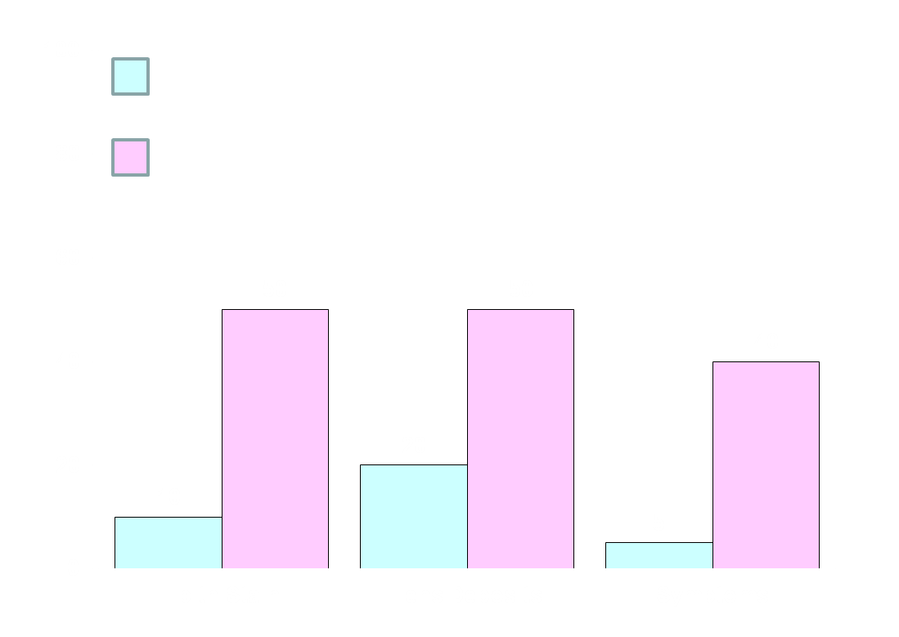
依从性指数
100
Collins & Carney (1986)
好的镜片护理依从性
80
差的镜片护理依从性
60
依从性 [%]
50
50
40
40
20
20
10
5
0
商品染色
镜片沉淀物
有症状
临床方面
Notes:
从本质上讲，这张幻灯片显示，良好的依从性通常伴有不太严重和/或更少的隐形眼镜配戴并发症。
Collins MJ, Carney LG (1986).患者的依从性及其对隐形眼镜配戴问题的影响. Am J Optom Physl Opt. 63(12): 952 – 956.

Slide 11
护理和维护
过程
清洁
漂洗
消毒
定期去蛋白质 (现在不常见)
再湿润/润滑
护理和更换CL镜盒
基本步骤
附加步骤

Slide 12
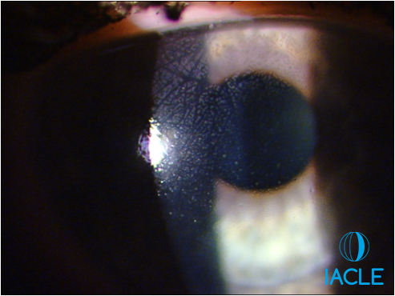
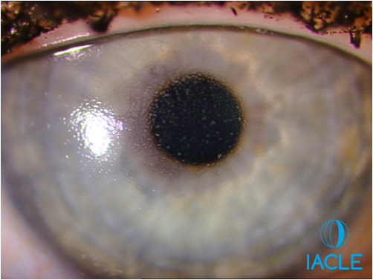
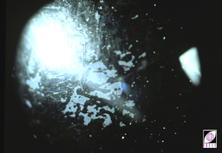
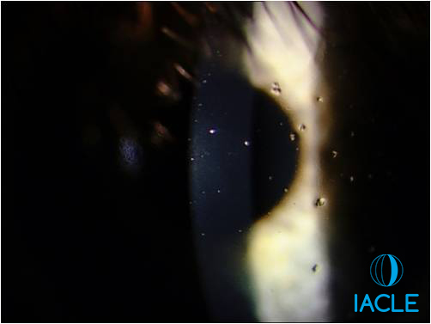
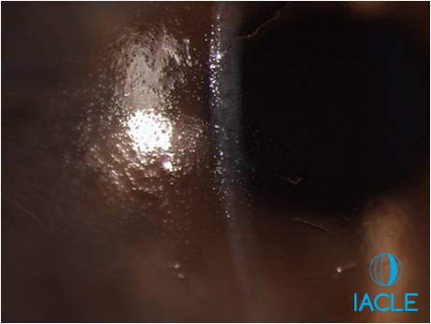
镜片变性

Slide 13
CL 护理产品：清洁剂
配方（主要护理液成分）:
溶液防腐剂
一些溶液是“自我防腐的”（例如含有酒精）
表面活性剂（清洗剂）
润湿剂
用于↑溶液粘度的成分
  ↑ ↑清洁剂的停留时间
水（主要成分）
单击以获取有关粘度
的详细信息

Slide 14
CL 护理产品：清洁剂
配方（可能的赋形剂组分）：
酒精增加脂在水中的溶解度。
EDTA（乙二胺四乙酸），钙（Ca ++）螯合剂，也是许多常见防腐剂的作用模式。
调整pH的缓冲剂。
代谢物↕渗透压。
温和的研磨剂（细小的、不溶性聚合物 →在不改变CL表面的情况下，可脱落或去除附着的污染物）。
  Phillips & Czigler, 1985
点击查看更多
乙醇类信息
单击以获取有关缓冲剂/PH的详细信息
点击查看更多有关渗透压
的详细信息
Notes:
Phillips AJ, Czigler B (1985).聚氯乙烯(Opti-Clean) –进一步的研究. Aust J Optom. 68(1): 36 – 39.

Slide 15
CL 护理产品：清洁剂
配方（防腐剂）：更早的产品
早期GP和PMMA LCP中常见的防腐剂是：
  苯扎氯铵（BAK），一种季铵化合物
  BAK仍然在一些老的LCP中使用，不可用于SCL
硫柳汞（thimerersal）（也称为thimersal），一种汞基（Hg）防腐剂。
  监管和环保部门将汞（Hg）化合物视为环境污染物。
单击以获取有关BAK的详细信息
Notes:
在人类，汞被认为是一种难以消除的累积毒物。很容易理解为什么它已经废弃了。
Tonge S 等人. (2001).隐形眼镜护理：第5部分-湿润和多功能护理液的设计和研发. Optician 222(5817): 27 – 33.

Slide 16
CL 护理产品：清洁剂
配方（防腐剂）：
  如果清洁剂不能自我防腐，则需要防腐剂。
  双胍类化合物。
    对于SCL，通常使用聚合双胍（例如：聚己缩胍[PHX，PAPB，PHMB]）。
      相对较大的分子尺寸（8nm）会降低穿透透镜基质的能力，从而减少透镜的吸收。
    新的双胍类包含更小的分子，例如阿来西定。
  第四季铵化合物。
    目前，聚合物QAC最常见，例如， 聚季铵盐-1（PQ-1）
Notes:
Tonge S等人提出了8nm的分子大小. (2001).隐形眼镜护理：第5部分-湿润和多功能护理液的设计和研发. Optician 222(5817): 27 – 33.

Slide 17
CL清洁剂：表面活性剂
表面活性剂：降低液体表面张力（ST）的“湿润”剂。
降低接触中的两个实体之间的界面张力，例如LCP＆CL。
一些有机化合物是两亲性的（即具有疏水基[尾]和亲水基[头]）。
这些化合物既溶于水，也溶于有机溶剂。

Slide 18
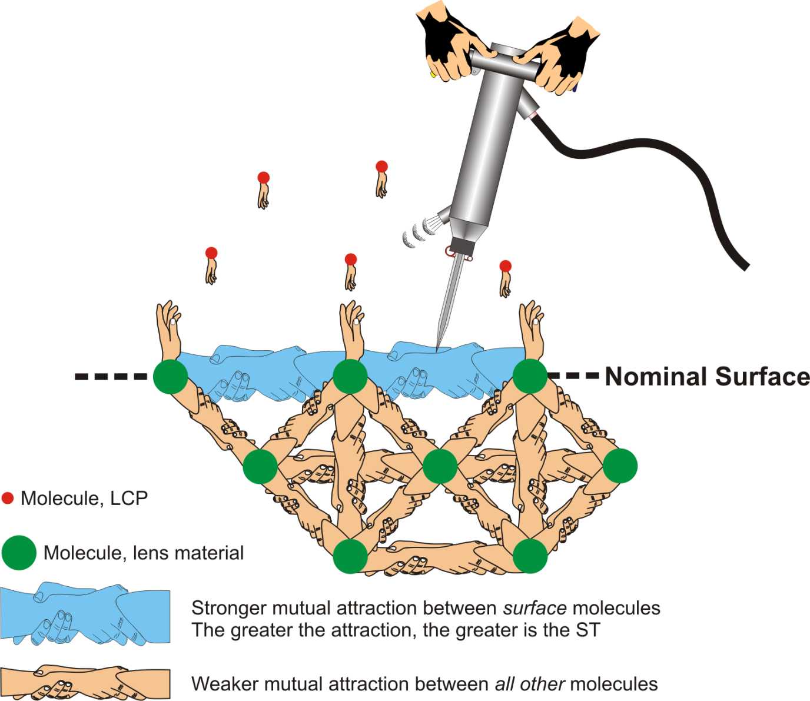
CL清洗剂：表面张力（ST）
表面活性剂破坏表面张力从而降低ST
分子、LCP
分子、镜片材料
表面分子间的相互吸引越强，吸引力越大，表面力越大。
点击查看更多有关表
面张力的详细信息
其他分子间相互较弱的吸引力

Slide 19
表面清洁剂：功能
去除沉积，通过：
  与CL沉积物相互作用和/或改变CL沉积物。
  清除CL表面沉积物。
乳化油&脂。
消灭/清除微生物。
准备镜片进行冲洗和消毒。
增加CL的润湿性。

Slide 20
LCPs中的表面活性剂
泊洛沙明（商品名：Tetronic®）
实例：Tetronic®1107（ReNu®MultiPlus®），Tetronic®1304（Alcon的OPTI-FREE®产品）和Tetronic1307®
泊洛沙姆（商品名：Pluronic®＆Poloxamer®）
实例：Pluronic®F87（Poloxamer®237），Pluronic F127（Poloxamer®407）和Pluronic 17R4
异丙醇（CIBA Vision'sMiraflow®）
泰洛沙泊（AMO'sComplete®MoisturePlus™）
Cremophor RH 40（也称为Aqualube™，CIBA Vision'sFocus®Aqua™）
Notes:
泊洛沙姆是一种非离子型三嵌段共聚物，由聚氧丙烯（聚环氧丙烷）的中心疏水链和聚氧乙烯（聚环氧乙烷）的两个亲水链组成（摘自维基百科：http://en.wikipedia.org/wiki/poloxamer）。
泊洛沙姆407是一种亲水性非离子表面活性剂，属于一类更为普遍的共聚物，称为poloxamers。泊洛沙姆407是三嵌段共聚物，由聚丙二醇（PPG）的中心疏水性嵌段与两个聚乙二醇（PEG）的亲水性嵌段侧接而成（来自维基百科：http：//en.wikipedia.org/wiki/Poloxamer_407）。
术语“泊洛沙姆”是指对称的嵌段共聚物，由PPG的两个末端羟基均聚氧乙烯化的核组成，即符合一般类型（PEG）X-（PPG）Y-（PEG）X。在上述一般类型中，根据由X和Y表示的各个单体单元的平均数值，每个泊洛沙姆名称后接任意代码号。
名称“泊洛沙明”表示符合一般类型的乙二胺的聚烷氧基化对称嵌段聚合物[（PEG）X - （PPG）Y] 2 NCH 2 CH 2 - [（PPG）Y - （PEG）X] 2
根据上述一般类型中X和Y表示的各个单体单元的平均值，每个泊洛沙明名称后均带有任意代码号（摘自：http://ec.europa.eu/health/scientific_committees/consumer_safety /opinions/sccnfp_opinions_97_04/sccp_out60_en.htm）。
Tyloxapol是烷基芳基聚醚醇类型的非离子液体聚合物（来自维基百科：http://en.wikipedia.org/wiki/Tyloxapol）。
Cremophor RH 40是甘油聚氧乙烯硬脂酸酯，它与脂肪酸甘油聚乙二醇酯一起，形成产品的疏水部分。亲水部分包括聚乙二醇和甘油乙氧基化物（来自：http://www.basf-korea.co.kr/02_products/04_finechemicals/document/cosmetic/tech/surfactants/down.asp?file=cremophorrh40.pdf）。从本质上讲，它是聚乙氧基化蓖麻油（在维基百科上输入Cremophor）。
Tyloxapol is a non-ionic liquid polymer of the alkyl aryl polyether alcohol type (from Wikipedia:

Slide 21
表面清洁剂：类型
每日清洁剂
定期清洁剂

Slide 22
表面清洁剂：当前市场
目前，很少有单一功能的CL清洁剂可用。可能的原因：
  日抛型CL的优势。
  增加日抛型CLs的市场浸入量。
  MPS和OBS的优势（一瓶系统）。
  希望制造/库存的LCP的数量和类型合理化。
  有些产品只在生产国销售，在国内市场之外几乎不为人所知。
点击获取当前CL清洁剂清单

Slide 23
辅料：一般情况
溶剂辅料扮演“支持”角色。 这些包括：
  ↕溶液pH、张力或粘度
  提升主要（活性）成分的功效

Slide 24
常用辅料：LCPs FOR 硬镜 CLs
氯化钠
EDTA及衍生物
HPMC（羟丙基甲基纤维素）
羟乙基纤维素
磷酸钠（一碱价，二碱价）
泊洛沙姆
PVA（聚乙烯醇）
泰洛沙泊

Slide 25
常用辅料：LCPs 适用于水凝胶 & 硅水凝胶CLs
氯化钠
EDTA及衍生物
硼酸，硼酸钠（硼酸盐缓冲体系）
柠檬酸钠，柠檬酸（柠檬酸缓冲体系）
磷酸钠（一碱式、二碱式）
泊洛沙明
泊洛沙姆
pH调节剂
Notes:
烧碱（NaOH）用于提高pH值，盐酸（HCL）用于降低pH值。仅在生产过程中少量使用。

Slide 26
辅料：识别
通常，溶液赋形剂在瓶子和外包装箱（如果使用）上列出。
其他数据参数见产品的MSDS（材料安全数据表）。
  MSDSs通常是CAS注册号，唯一且明确地标识成分。
并非所有制造商都能轻易获取MSDS。
点击获取关于CAS 注册号的
更多信息

Slide 27
辅料：螯合剂
与其他成分协同作用以提高消毒功效的成分
或
有助于去除泪膜成分的成分，特别是钙化合物或泪液蛋白

Slide 28
LCP中的螯合剂
EDTA（乙二胺四乙酸）
  在大多数MPS中
  阳离子（-ve）螯合剂，可与游离金属结合并提高消毒剂的抗菌活性
  螯合离子，例如钙（Ca ++）和镁（Mg ++），其与带+ 电荷的防腐剂分子竞争微生物细胞壁上的活性位点。 因此，微生物变得更容易受到防腐剂作用的影响。
点击获取关于EDTAs更多信息

Slide 29
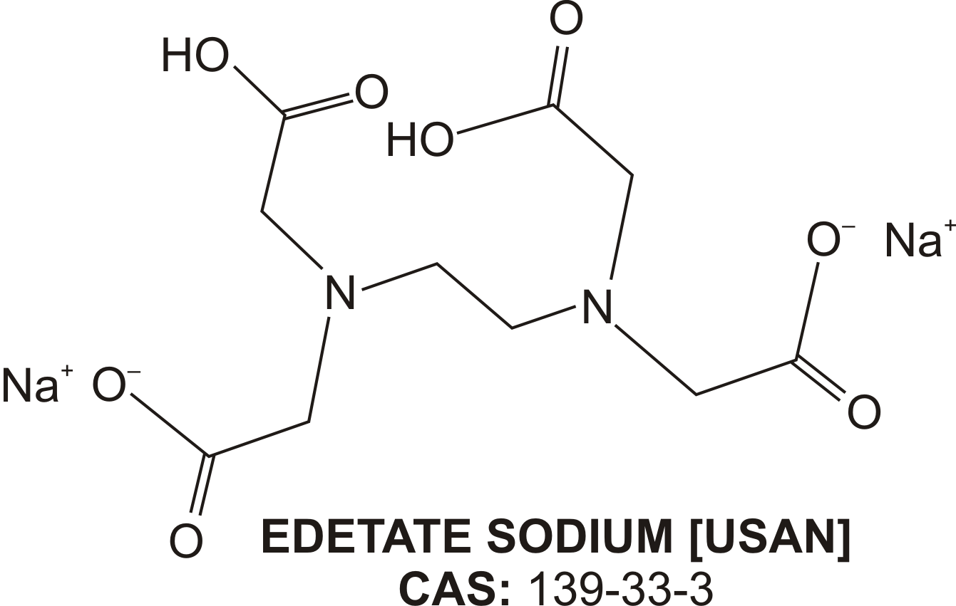
EDTA化学分子式
乙二胺四乙酸钠

Slide 30
LCP中的螯合剂：待续...
  柠檬酸盐
  在Alcon的OPTI-FREE®EXPRESS®和OPTI-FREE® OPTI-FREE® RepleniSH® & Alcon’s OPTI-FREE® PureMoist®
  被动去除泪液蛋白的螯合剂。
  羟烷基膦酸酯
  在B＆L‘sReNu®MultiPlus®（商品名：Hydranate®）。
  螯合剂破坏沉积物和CL之间以及不同蛋白质元素之间的化学键。
  具有多个 –电荷的螯合剂被带+电荷的泪液蛋白所吸引。 它们附着在泪液蛋白上并通过排斥力将其与CL分离。

Slide 31
生理盐水溶液：推荐
单位剂量，无保留最好，但费钱
气溶胶比大剂量好，未经防腐
如果使用大剂量生理盐水：
  选择较小容积的瓶子
  寻求小口径施予喷嘴/喷嘴
  开封后≤1-2周应更换溶液
    最好不要使用这种产品
单击获取有关到期、使用等的详细信息

Slide 32
500毫升生理盐水研究：宽口瓶
Sweeney 等人, 1992
100
100
100
100
100
100
100
100
80
60
50
%受污染率
40
20
0
1周
2周
3周
4周
使用周数
试验组
对照组
Notes:
这些数据可能比任何其他数据都更清楚地说明了为什么在实践中或在家庭中，广口瓶未经处理的生理盐水在隐形眼镜护理中没有一席之地。Sweeney DF 等人. (1992). 500ml受污染的瓶装未经处理的生理盐水. Clin Exp Optom. 75(2): 67 – 75.

Slide 33
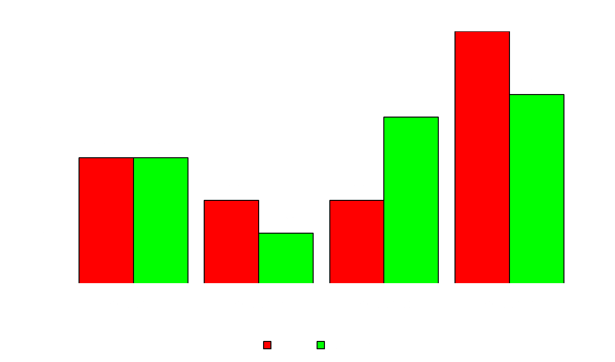
500 mL生理盐水研究：喷嘴或小口径瓶
Sweeney 等人, 1992
%受污染率
1周
2周
3周
4周
使用周数
试验组
对照组
Notes:
虽然这些数据显示，与广口瓶未经处理的生理盐水相比，结果更好，但高污染率，特别是在使用4周后，证实所有大剂量（即非单位/单剂量）未经处理的生理盐水，无论包装如何，都没有在接触镜护理中起作用。
Sweeney DF 等人. (1992). 500ml受污染的瓶装未经处理的生理盐水. Clin Exp Optom. 75(2): 67 – 75.

Slide 34
为什么需要消毒？
CL可能：
抑制泪膜的洗涤作用
引入微生物
损害上皮屏障功能

Slide 35
消毒：功能
消毒是减少CL上潜在有害微生物的数量

Slide 36
消毒：系统
热消毒（加热）（通常用于CL试戴片，并不常用）
过氧化氢（1步或2步）
化学消毒
    常规（曾经大部分使用）
    聚合物（当前主流）
    药片（曾经大部分使用）
超声波/ 紫外线消毒（不常用）

Slide 37
消毒：热消毒
早期形式的消毒
  不再被配戴者使用
最初的高温（90-100°C）
后来，较低的温度（70-85℃） → ↓ 沉积物的变性
杀死的微生物：
  细胞组分变性
  破坏质膜
  损害生物体的DNA
有些试戴片仍在使用（较少）
Notes:
现在，热（加热）消毒已被归入历史书，偶尔有一些试验性CLs除外。
热消毒可能在20世纪70年代达到顶峰，并在1990年左右基本消失。影响其消亡的主要因素是中高含水量水凝胶CLs的出现，这种镜片不能显著加热尤其是在磨损后，以及MPSs护理液的兴起。
Luibinas J 等人. (1987). 隐形眼镜的热消毒. Clin Exp Optom. 70(1): 8 – 14.

Slide 38
热消毒：优点
消毒时间短
高效
毒性或过敏反应的风险低（直到变性泪膜成分，例如溶菌酶结合到CL表面）
Notes:
很少有微生物是耐热的，没有抵抗力的微生物是眼致病菌。

Slide 39
热消毒：缺点
与许多当前CL不兼容
电力并不总是可用的
  在空瓶中煮沸水是可能的
  在锅中煮镜盒是危险的
加热可以使镜片变色（主要是沉淀物，而不是镜片材料本身）
↑ 蛋白质沉淀
  ↑蛋白质变性&与CL材料结合
Notes:
在热消毒时代（20世纪60年代中期至70年代末），许多CL消毒从业者通过更换在锅中煮好的成对的CL获得了可观的收入，当配戴者分心时，例如打电话（想象一下问题的严重性，如果能使用手机、短信、互联网等等，这些都是有可能发生的），锅煮干，镜盒融化，然后CL暴露在锅底。通常，警报是由塑料镜盒熔化/烧焦的气味引起的。许多机构和隐形眼镜公司将棕色/黑色的水泡状物质（曾经是有色的SCL或两色的SCL的无水残留物），这些物质从“烧焦的斑点”中产生，以阻止配戴者使用这种消毒技术。一位作者（leW）甚至在他的收藏中有一块很大的扁平铝制“银团”，里面有一个黑色的小水泡——整个铝锅在SCL消毒过程中被遗忘在一个固体电炉板上熔化了。店主面对的是一个熔铝水坑（熔点：660.25℃[933.40 K]），那里曾经是放着一锅开水的地方。作为一种极端形式的热消毒，这种方法是不可行的，但在非抛弃型CL时代，这是一个代价高昂的错误。

Slide 40
消毒/防腐剂：眼刺激物
硫柳汞（Hg基化合物）
洗必泰（双胍）
山梨酸（现在不常用）

Slide 41
消毒剂过敏
症状
体征
眼睛耐受度突然下降
戴镜时间减少（2-4小时）
烧灼感，异物感，眼干
结膜发红（一般/局部）
上皮损伤（弥漫性角膜染色）
角膜炎症（如果严重）

Slide 42
消毒剂过敏：发生率：5-30％
取决于：
消毒剂类型（例如过氧化物，双胍，QAC等）
特定防腐剂（例如CHX，PHX，PQ-1等）
防腐剂浓度（3％〜0.0005％）
镜片材料（例如PMMA，SA，FSA，Hy，SiHy，Hybrid）
浸泡时间（例如1-8小时）
镜片寿命（例如，日抛或月抛，“年抛”不应该出现！）
患者易感性（个体差异，其他已知的敏感性？）

Slide 43
化学消毒剂：常规
硫柳汞（仅限历史）
洗必泰（历史？）
山梨酸（历史）
ATAC（历史）（烷基三乙醇氯化铵）
异丙醇*（历史，现在仅用于清洁剂）
EDTA常被用做抗菌增强剂
Notes:
这些化合物和使用它们的LCPs产品现在已经不常见了。
*异丙醇用于快速（5分钟）手部消毒SCL消毒系统（InstaCare或Quick-Care [CIBA Vision]），正确使用后，其抗菌功效仅次于热消毒。但是，这并不是市场营销的成功，因为不明智的“免揉搓”时代已经在投放市场时就开始了，并且人们认为其彻底揉搓、彻底清洗的方法正在与所谓的“方便”产品背道而驰。 按理说，对于忙碌的实践，它也是一种非常有用的试戴镜片（所有类型）消毒剂。 抛弃型CL和一次性使用的CL试戴片的快速优势也使这一优势不那么显着。
乙醇也已用于CL清洁剂中，但当前没有产品使用它。

Slide 44
化学消毒剂：聚合物
所有当前MPSs的基础
聚己缩胍（PHX），是以下术语的通用术语：
聚（氨丙基双胍）（PAPB）
聚（六亚甲基双胍）（PHMB）
阿来西定（实际上不是聚合物消毒剂）
聚（季铵）化合物（多季铵）：
聚季铵盐-1（PQ-1）
点击 获取更多关于
PHXs的信息
点击获取更多关于
PQ-1的信息

Slide 45
常见 MPSs中的杀菌剂
过氧化物 | 聚季铵 | 聚六亚甲基双胍
清洁护理 (AOSept Plus) | OptiFree Express | ReNu Sensitive Eyes (以前的博士伦多功能护理液)
Oxysept 1-Step (Ultracare) | OptiFree RepleniSH | 博士伦ReNu fresh (以前的博士伦多效添加护理液)
PeroxiClear | OptiFree PureMoist | 视康清润全功能护理液
 |  | 完全易揉搓

Slide 46
双重杀灭剂溶液
双重消毒系统
  Opti-Free Express/RepleniSH/PureMoist
    聚季铵盐 -1 + MAPD (Aldox®)
  AMO RevitaLens OcuTec
    阿来西定+ 聚季铵盐 -1
  B+L Biotrue
    聚六亚甲基双胍+ 聚季铵盐 -1

Slide 47
聚合物消毒剂：优点
“充分”用于常规消毒任务
  Boost等人 （2010）表明，除了一些真菌分离物，MPS在FDA试验组生物体和一些相关的临床分离物上表现良好（存活率降低99.9％）
使消毒程序简单
  MPSs和OBSs成为可能
    信念（希望？）是简单 → 合规
  MPS和一次性CLs的组合，提高一般CL的市场化（CL配戴似乎不那么复杂）
与前几代的消毒剂相比，使用后产生的不良后果更少。
  然而，发生率仍然不为零
Notes:
Boost 等人. (2010). 多功能隐形眼镜消毒液对非FDA/ISO 介绍的细菌和真菌菌株有效吗？Ophthal Physl Opt. 30: 12 – 19.

Slide 48
聚合物消毒剂：不足
缺点
降低消毒功效
  由于眼睛暴露于CL携带的消毒剂，功效在抗菌剂和眼毒性反应之间折衷。
仍然需要揉搓/冲洗
  物理脱落和去除眼部碎片，包括微生物，减少消毒剂的后继任务。
依从性更重要
  减少由于（故意）降低溶液的抗菌功效造成的误差。

Slide 49
抗细菌功效*
最短的建议消毒时间#
继 Lowe 等人, 1992, Reinhardt 等人, 1990之后
加热（80℃，10分钟）
3％H ₂ O ₂（2步）（10分钟）（未中和）
3％H ₂ O ₂（1步）（6小时）（盘中和）
0.002％硫柳汞（4小时）
0.00005％ 聚六亚甲基双胍 （4小时）
0.001％ 聚季铵盐-1（4小时）
* 在建议的最短消毒时间内
Notes:
#MRDTs =最短的建议消毒时间（制造商建议的最短‘浸泡’时间）。
Lowe R 等人. (1992). 隐形眼镜消毒液的功效比较. CLAO J. 18(1): 34 – 40.
Reinhardt DJ 等人. (1990).隐形眼镜消毒液快速而又简单的比较评估. ICLC. 17(1): 9 – 13.

Slide 50
抗真菌功效*
继 Lowe 等人, 1992, Reinhardt 等人, 1990之后
好
差
0.00005％PHMB（4小时）
0.001％PQ-1（4小时）
3％H ₂ O ₂（1步）（6小时）
加热（80℃，10分钟）
3％H ₂ O ₂（2步）（10分钟）
0.002％硫柳汞（4小时）
*在建议的最短消毒时间内
Notes:
#MRDTs =最短的建议消毒时间（制造商建议的最短‘浸泡’时间）。
Lowe R 等人. (1992). 隐形眼镜消毒液的功效比较. CLAO J. 18(1): 34 – 40.
Reinhardt DJ 等人. (1990).隐形眼镜消毒液快速而又简单的比较评估. ICLC. 17(1): 9 – 13.

Slide 51
抗棘阿米巴功效*
继 Davies 等人, 1990之后
好
0.00005% PHMB (4 小时)
0.001% PQ-1 (4 小时)
3% H₂O₂ (1步) (6 小时)
差
加热（80℃，10分钟）
3％H ₂ O ₂（2步）（4小时）
0.002％硫柳汞（6小时）
*在建议的最短消毒时间内
Notes:
#MRDTs =最短的建议消毒时间（制造商建议的最短‘浸泡’时间）。
Davies DJG 等人. (1990). 5种隐形眼镜消毒剂抗棘阿米巴活性评价. ICLC. 17(1): 14 – 20.

Slide 52
聚己缩胍 （PHX）
最初来自20世纪60年代初的抗疟疾水处理研究（ICI，英国）。随后用作游泳池消毒剂，化妆品防腐剂，水性油墨（笔）中的抗真菌剂，作为工业消毒剂和抗菌擦拭剂。
在 Alcon，AMO，B＆L，Sauflon和许多二级LCP制造商的许多MPS中发现。
其他名称：
聚己缩胍，聚己二醇，聚已定
PHMB，PAPB，阿来西定（非聚合物）
商品名：Dymed®，TrisChem™

Slide 53
聚己缩胍 （PHX）
作用方式：
PHX与微生物细胞外部质膜上暴露的磷脂基团结合。
PHX的长链聚合物性质提供了最佳的抗微生物活性，允许沿分子的多个位点结合到微生物细胞壁。
这在微生物细胞质膜上产生一个大的结构域，导致细胞分裂，最终导致细胞裂解。
Notes:
在McDonnell G, Russell AD (1999)的一篇论文中， Antiseptics and Disinfectants: Activity, Action, and Resistance. Clin Microbiol Rev. 12(1): 147 – 179, PHMB与阿来西定的作用方式为：相分离和膜脂质的机构域形成。
在这篇论文中:
PHMB 是一种膜活性剂，它还会损害革兰氏阴性细菌的外模完整性（尽管该膜也可以作为屏障）。随着聚合水平的提高，PHMB的活性以分子量为基础增加。后者与增强的内膜摄动有关。
阿来西定 & PHMB (而不是洗必泰) 引起的细胞质膜酸性磷脂的结构域形成。随之而来的是渗透性变化，一些膜相关酶的功能 被认为发生了改变。
阿来西定的杀菌速度更快，对细菌的渗透性产生显著的快速变化。阿来西定产生脂质相分离和结构域形成，而洗必泰不产生。有人认为，阿来西定中的乙基己基可能影响双胍在细胞质膜上产生脂质结构域的能力。

Slide 54
聚季铵盐-1（PQ-1）
发现：
Alcon的OPTI-FREE®产品（商品名：Polyquad™[衍生：polyquaternary - polyquat]）
B＆L'sBiotrue™
AMO RevitalensOcutec™
PQ-1是一种高分子量杀菌剂，具有明显更大的分子尺寸，即> CHX和硫柳汞。
PQ-1的大分子尺寸降低Hy或SiHy透镜基质透过率。
这会减少CL中的PQ-1积累。
少量积聚意味着减少PQ-1从CL释放和减少眼毒性反应。
它在较低的浓度下比洗必泰更有效。

Slide 55
肉豆蔻丙基二甲胺（MAPD）
替代名称：酰氨基胺
  商品名：Aldox®
用于Alcon的OPTI-FREE®Express和OPTI-FREE®RepleniSH®作为补充性杀菌剂。
具有抗真菌和抗阿米巴性能。

Slide 56
阿来西定(ALEX)
像洗必泰一样，阿来西定是一种非聚合，两性，阳离子双双胍类防腐剂，长期用于漱口水。
高效抗细菌和棘阿米巴。
  既杀菌又抑菌。
阿来西定具有辛酯端基，而洗必泰具有对氯苯自由基 - 它们的“主链”是相同的（下一张幻灯片）。
阿来西定更快速杀菌，并产生明显更快的细胞改变（通过膜破裂）。
可以被阴离子化合物、有机物和极端pH值灭活。
Notes:
McDonnell G, Russell AD (1999). 防腐剂和消毒剂：活性，作用和耐药性. 临床微生物学评论. 12(1): 147 - 179.
Alizadeh H, Neelam S, Cavanagh HD (2009).阿来西定对棘阿米巴3种致病菌株的灭活作用. Eye & CL. 35(1): 1 – 5.

Slide 57
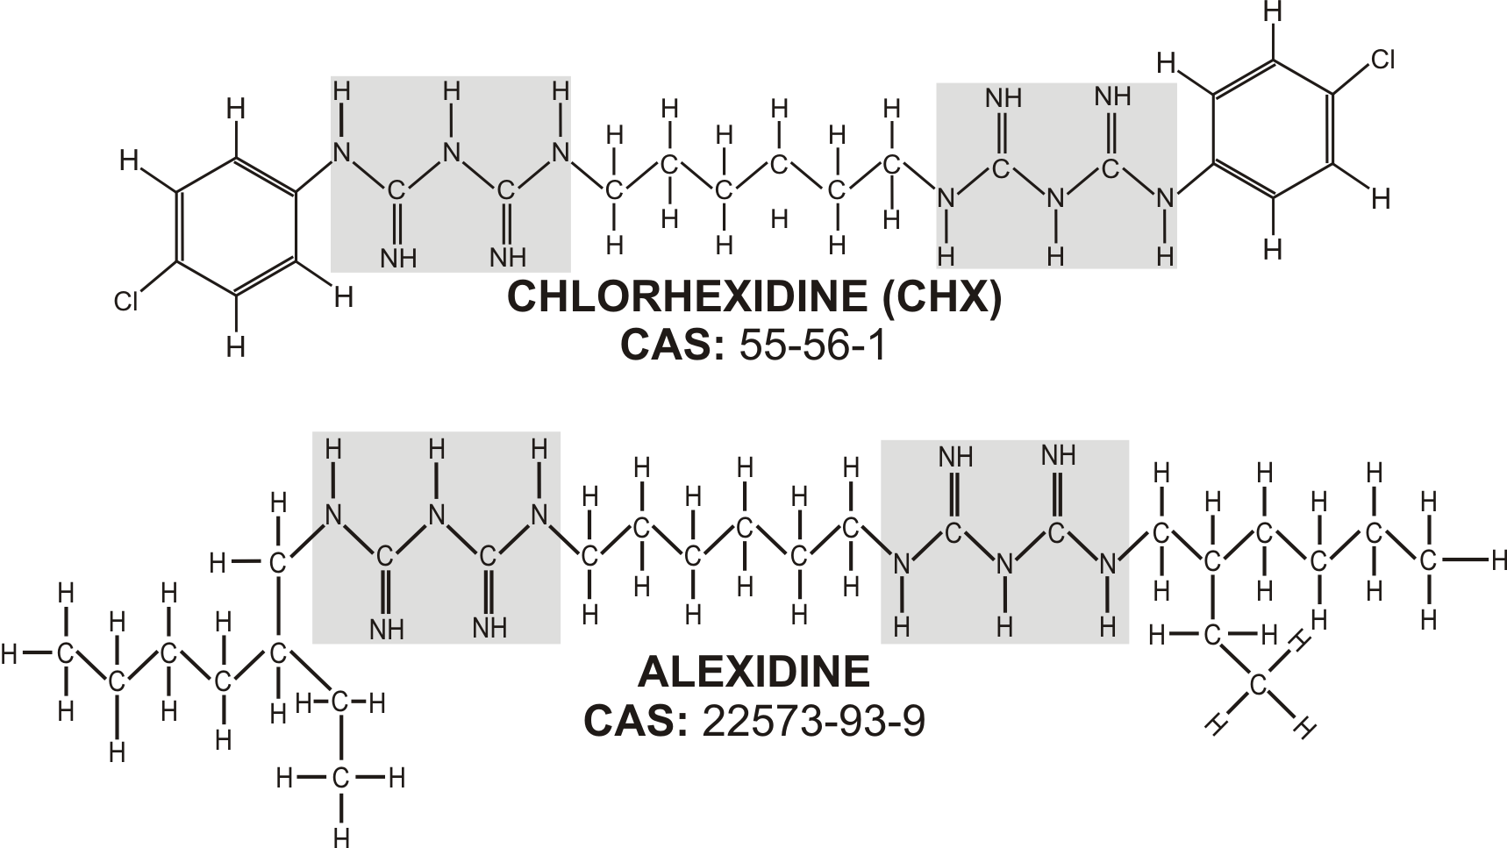
阿来西定 (ALEX)
洗必泰
阿来西定
乙基
己基
对氯苯基
双胍基
点击查看当前消毒剂/MPSs

Slide 58

过氧化氢（H₂O₂）
→具有很高反应性的游离氧自由基，可迅速与许多微生物细胞成分结合。
2H₂O₂ 2H₂O + O₂
为了长期稳定性，过氧化氢溶液需要稳定剂
点击查看更多关于过氧化
氢和稳定剂的信息
Notes:
由于副产物仅仅是水、氧（通常是泡腾）和原始溶液中的赋形剂，因此，产生诸如灵敏度等问题的可能性很低。最大的潜在问题，即使是短暂的，即使是在完全强度下，未中和的过氧化物从未中和的过氧化物溶液中进入CL，或者不能耐受中和溶液的pH值。

Slide 59
过氧化氢（H₂O₂）
非选择性抗菌剂
中和：双步法
  连续稀释（历史，不完全，[H ₂ O ₂]≠0）
  pH值变化（历史，第一代，NaHCO ₃）
  反应性（化学计量）（历史，丙酮酸钠，亚硫酸钠或硫代硫酸钠）
  催化（金属[Pt]或过氧化氢酶[生物]）
中和：单步法
催化盘（通常为铂碳）
缓释过氧化氢酶片（生物过氧化氢酶）
  20分钟或40分钟（可包括颜色指示剂）
  缓慢启动
  片剂配方中包含碎裂助剂
Notes:
早期（20世纪60年代至70年代中期）的过氧化物系统通常使用3％的制药级双氧水，并且在消毒后使用无菌生理盐水进行连续稀释（在这种情况下，过氧化物的浓度从未达到零）或使用碳酸氢钠作为pH升高剂（以促进过氧化物分解为氧气和水）。
后来的系统采用双步法或三步法中的催化盘（后来使用相同的催化盘演变为单步法）或与过氧化物反应生成无害副产物的化学物质。
德国Giefer在20世纪80年代（1986年和1988年专利）开发了第二种采用生物过氧化氢酶的催化系统（Giefer 研究所的Lensan A [3％过氧化物]和B [含过氧化氢酶的溶液]）。他的观念奠定了仍在使用的非金属催化体系的基础。后来，随着围绕CJD / BSE的公共卫生问题，早期产品中使用的牛肝过氧化氢酶被源自枯草芽孢杆菌、黑曲霉、谷氨酸棒杆菌（来自罗氏应用科学公司）等的微生物过氧化氢酶取代。
当前大多数过氧化物系统都是催化性的（金属或过氧化氢酶）。可以在中和片中包括一个颜色指示剂，以提供视觉上的确认，即镜盒中的过氧化物溶液已经暴露于中和片的内容物中。

Slide 60
过氧化氢（H₂O₂）
双步法
建议在3％H₂O₂中最少3小时，优选过夜（6-9小时）
细菌10-15分钟
真菌60分钟
棘阿米巴属 3 - 6小时
适用于所有镜片类型（包括GP CLs）
Notes:
过氧化氢消毒双步法提供了真正消毒时间的选择，即未中和过氧化物的时间。 使用抗真菌标准，Penley等人（1985年）和Wilson（1986年）建议使用过氧化氢（未中和）至少1小时，建议过夜消毒而不是过夜中和是最有意义的。可以说棘阿米巴属包囊对消毒剂构成更大的威胁和更大的挑战。
Penley CA 等人. (1985). 过氧化氢消毒系统对被真菌污染过的软性隐形眼镜消毒功效. CLAO J. 11(1): 65 – 68.
Wilson LA (1986). Uni. of Md.第二届年度隐形眼镜研讨会：受污染的眼镜、溶液被认为会引起并发症. 隐形眼镜论坛. 11(5): 50 – 51.

Slide 61
过氧化氢（H₂O₂）
双步法：优势
可以改变消毒时间
  无限可能性，推荐至少1小时
可以同时去除蛋白质
  需要与过氧化氢相容的产品
更适合偶尔配戴者
  镜片可以存放在未中和的过氧化氢中
  建议3个月更换一次溶液
几乎更少可能的选择可用

Slide 62
过氧化氢（H₂O₂）
双步法 : 缺陷
不方便
  开始中和所需的努力更多
  需要更多组成部分“部件”（瓶子）
如果使用保存的中和溶液
  潜在刺激
  有效期和丢弃后更短：日期（比过氧化氢）
可能更贵
认为包装使用过多
Notes:
可以想象，一些用户会忘记中和他们的溶液。 这意味着要么在最后一刻急于使镜片可配戴，从而冒中和不完全的风险，要么在最坏的情况下，将镜片浸泡在未中和的3%过氧化氢中（过氧化物几乎可以完全进入整个镜片基质，因为它的分子尺寸很小）。 后者是痛苦的，但不会导致任何严重的长期后果。 它也可能表现为一个及时的条件反射，因为大多数人都不曾经历过这种不适，只要经历了一次不适，将发誓它不会再发生。

Slide 63
过氧化氢（H₂O₂）
催化中和
最早：铂（Pt）和碳（C）涂层圆盘
(American Optical® Septicon® 系统)
  不是原来的单步法
生物过氧化氢酶
  生物来源
  后来，微生物来源
需要透气镜片盒
可见“活动”，例如剧烈起泡
  确认系统正在工作
Notes:
使用生物/微生物过氧化氢酶的一步系统需要某种形式的缓释封装来保护过氧化氢酶的负载，使未中和的过氧化物有足够的时间对CLS和透镜盒进行充分消毒。过氧化氢酶的作用非常迅速，如果没有一些缓释机制，过氧化物作为消毒剂将是非常无效的。通常，封装是由羟丙基甲基纤维素（HPMC）制成的，它也被用作许多其它LCP中的润滑剂和增粘剂。Allergan/AMO 1步过氧化物体系的过氧化氢酶片剂中的颜色（粉红色）指示剂是氰钴胺，俗称为维生素B12。透明镜盒中的颜色存在表明，片剂已达到预期的破裂，它不表明中和完成，只是它已经开始（至少）。

Slide 64
过氧化氢（H₂O₂）
单步法：优点
方便
不含防腐剂（催化盘或片剂中和）
  需要过氧化氢兼容的蛋白质去除剂

Slide 65
过氧化氢（H₂O₂）
单步法：缺点
无法控制消毒阶段
[H ₂ O ₂]浓度迅速下降（3至1％<10分钟）
对一些真菌和棘阿米巴包囊无效。
催化盘需要定期更换
  矛盾的是，不频繁的改变 → 消毒功效增加
潜在的刺激
  片剂系统：片剂组件
  催化盘系统：催化剂中毒→增加残留过氧化物
可能的再次污染（未保存的消毒残留溶液）
Notes:
催化盘的效率越低（无论出于何种原因），消毒过程就越有效。 最终，将超过角膜的耐受阈值并报告刺痛。 但是，大多数过氧化氢消毒的刺痛可以归因于溶液的pH值，而不是残留的过氧化物水平。

Slide 66
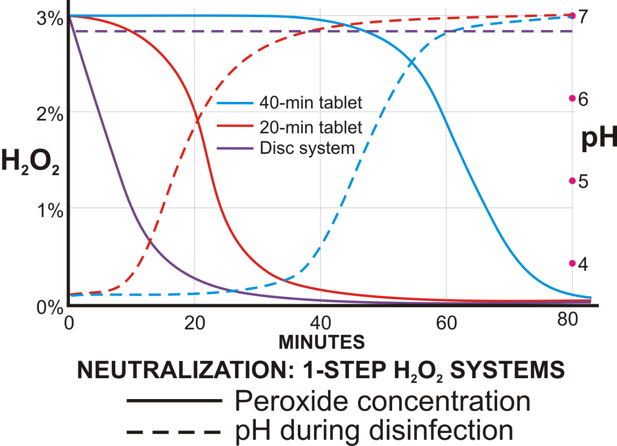
过氧化氢（H₂O₂）
40分钟片剂
20分钟片剂
在一个过氧化氢消毒周期
[H₂O₂] & pH
会改变
催化盘系统
分钟
中和：单步法H₂O₂消毒
过氧化氢浓度
消毒期间的PH值
Notes:
该复合图显示了不同的过氧化氢消毒法的过氧化氢水平和溶液pH值变化（如果有）。缓释的催化酶片剂用于增强其系统的消毒功效。大约有40-60分钟的延迟。 更长的时间延迟更难可靠地实现。

Slide 67
过氧化氢（H₂O₂）
关于单步法过氧化氢系统使用的建议
将CL放在各自的片篮中。
保持镜盒垂直，用过氧化氢填充镜盒至填充线。
将盖子/片篮快速插入溶液（催化盘系统），并拧紧盖子。
把镜盒垂直放置，多次摇动镜盒，减少盖子和镜盒壁置于过氧化物中的时间。
或者...
将片剂加入溶液，然后立即插入盖子/片篮（过氧化氢酶系统），并用力拧紧盖子。
如上所述 摇动。

Slide 68
过氧化氢（H₂O₂）
过氧化氢对CL的影响（与双步法更相关）
可能导致较高含水量的CL透镜参数的可逆变化。
当过氧化氢浓度降低或引入中和溶液时，变化需要一些时间才能逆转（平衡）。
水含量越高，逆转导致的参数变化所花费的时间越长。

Slide 69
过氧化氢（H₂O₂）
需要注意
CL中的未中和或未完全中和的过氧化氢将导致戴入时的不适/疼痛/眼部刺激(对于阈值，参见下一张幻灯片)
  眼前节具有3个用于处理过氧化氢暴露的过氧化酶“系统”
    谷胱甘肽过氧化物酶（角膜上皮[中浓度]）
    超氧化物歧化酶 （角膜上皮[中等浓度]）
    过氧化氢酶
      （结膜上皮[高浓度]）
      （角膜上皮[中等浓度]）
Chalmers 等人, 1989
位于:
能够处理:
Notes:
Chalmers RL 等人. (1989).水凝胶镜片残留过氧化氢的体内中和速率.隐形眼镜系列.4（7）：21–26

Slide 70
过氧化氢（H₂O₂）:眼部耐受性
Chalmers & McNally, 1988, Janoff, 1990, McNally, 1990
H₂O₂的眼前节'检测'（不适）阈值
如果溶液含有H₂O₂ （脉冲剂量），则将以95％的概率检测到812ppm（SD±312）
如果55％的水凝胶CL具有残留的 H₂O₂ （持续释放剂量），则将检测到267（SD±69）ppm（95％概率）
如果使用38％的水凝胶CL，将检测到282（SD±62）ppm（95％概率）
测量值也受个体差异的影响（McNally，1990）
此外，经历的“症状”可能不是由于[H₂O₂]，而是浸泡溶液/镜片pH（太低）（Janoff，1990）
点击查看当前过氧化物系统
Notes:
Janoff（1990）报告说，在pH值为7.4（在所有测试过氧化物浓度下均保持不变）的情况下，当CL储存在200 ppm过氧化氢浸泡溶液中时，有85％的受试者报告戴入CL感到不适。阈值开始在60 ppm至100 ppm之间升高（本文表三）。眼前节的过氧化氢酶系统可快速处理脉冲剂量，因此检测阈值较高。
通常，在低含量暴露下，角膜表面损伤很小或几乎没有，例如表面染色，也没有永久性损伤。较高的含量可能会导致一些染色，有或没有不适感。在更高水平下，仍然可能出现染色和不适感。暴露在高于1％至最大可能水平（对于CL护理产品，为3％）可能会导致明显的不适/刺激，甚至疼痛，并且角膜染色会很严重。无论如何，这种暴露的长期影响几乎为零，眼睛完全，快速地恢复（Grant，1986）。现已知道（过氧化氢消毒CL40年），反复暴露于低水平的过氧化氢中并没有永久的影响。
Chalmers RL，McNally JJ（1988）.双氧水的眼睛检测阈值：滴眼液与镜片. ICLC. 15（11）：351 – 357
Chalmers RL等。 （1989）.体内中和水凝胶镜片中残留的H₂O₂的速率. CL系列. 4（7）：21 – 26
格兰特WM（1986）.眼睛的毒理学.查尔斯·C·托马斯，斯普林菲尔德
Janoff LE（1990）.过氧化氢消毒系统的起源和发展. CLAO J. 16（1）：补充：S36 – S42。
McNally JJ（1990）.稀释过氧化氢溶液局部应用的临床方面. CLAO J. 16（1）：补充：S46 – S51

Slide 71
较少用的常规消毒方法
_{点击了解更多关于二氧化氯}
_{的信息}
亚氯酸钠 → 二氧化氯
UV-C照射（诱导微生物或细胞中的DNA交联导致死亡）
  可以与亚音速或超声波搅拌结合作为清洁助剂
结合超声波和低热（<80°C）
  一些热消毒和一些清洁效果
  没有证明流行，安全？
微波炉
  高热变性的生物增加镜片污染物
  如果要防止“爆炸”，则必须通风
  高效（实际上是热消毒的一种变化）

Slide 72
试戴片套盒消毒
(Callender 等人, 1992)
试戴片套盒应至少每月消毒一次
热消毒是最安全的
  不是所有的CL都可以进行热消毒
如果使用化学消毒，应定期清洁小瓶和CL，定期更换护理液（每2周？）
如果可能，使用抛弃型（一次性）CL试戴片
  大多数CL现在是一次性的，所以问题减少了
  然而，并非所有CL在可预见的未来都可能是一次性的
(Callender 等人, 1992)
Notes:
Callender MG 等人. (1992). 不同镜片护理系统的储存时间对正在使用的水凝胶试戴镜片消毒功效的影响：一项多中心研究.Optom Vis Sci. 69（9）：678 – 684

Slide 73
试戴片套盒消毒建议
低水含量采用热消毒法
在储存前用醇类清洁剂清洁镜片
  酒精清洁剂的可用性？
高含水量镜片使用未中和的过氧化氢
  必须满足使用预期→使充分中和
尽可能使用一次性镜片

Slide 74
蛋白质的去除
在所有CL中，除了那些需要频繁更换的一次性用品，有效去除蛋白质沉淀物是必不可少的(<14 – <30天 – 取决于患者)。
通常，仅去除蛋白质沉积物。
  对其他沉积物的影响很小或没有影响
通过断裂蛋白质结构中的二硫键起作用
(下一张幻灯片)
  分裂的蛋白质更容易去除或脱落

Slide 75
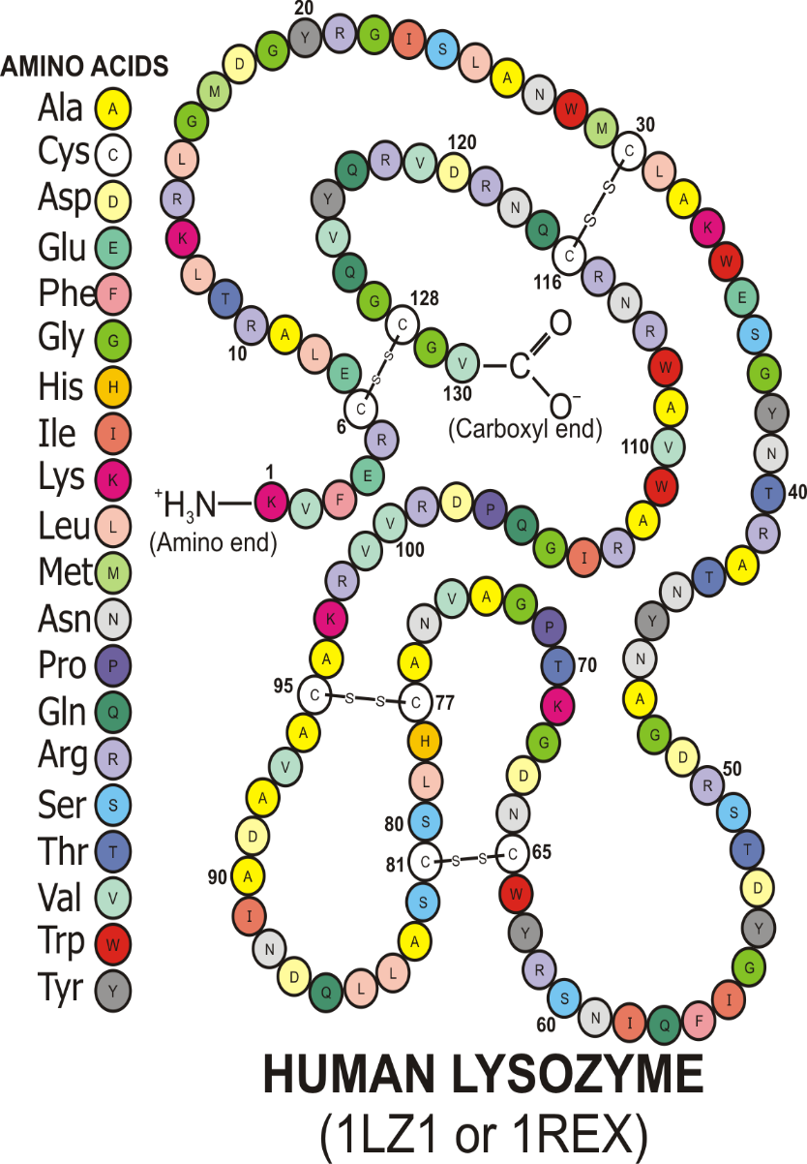
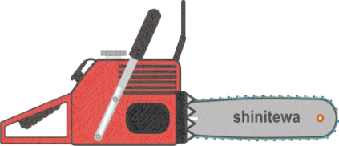
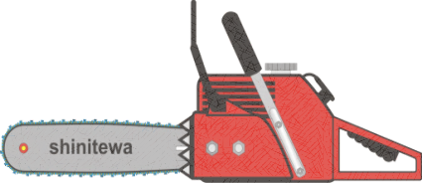
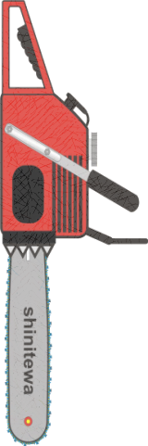
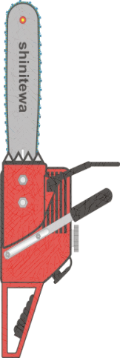
接触镜的护理：去除蛋白质
为了去除蛋白质，必须将其水解。对于溶菌酶, 必须裂解四个 S–S (二硫键) 键，使蛋白质链“解开”。
人的溶酶菌
Notes:
12
12

Slide 76
去除蛋白质
定期进行，每日清洁和冲洗步骤后。
可以在消毒前进行，或在消毒期间进行（使用H ₂ O ₂系统，需要兼容的酶）。
消毒前: 镜片浸泡在MPS或盐水中，酶溶解在溶液中 - 15分钟至过夜（取决于制造商的建议）。
CLs应在蛋白质处理后用MPS或无菌盐水彻底揉搓和冲洗 (酶是生物实体)。
蛋白质去除后必须进行消毒。

Slide 77
去除蛋白质
消毒期间: 蛋白质去除剂片剂在过氧化氢装满镜盒之后，但在CL浸入前或加入中和片剂之前置于过氧化氢中。
处理时间由过氧化氢的消毒时间来决定。
蛋白质处理后，应在插入镜片前，立即用新鲜的无菌生理盐水揉搓和彻底冲洗镜片 (酶是生物实体)。

Slide 78
去除蛋白质
软性CL蛋白清除剂通常包含以下之一:
    番木瓜蛋白酶
    胰蛋白酶
    枯草杆菌蛋白酶A或枯草杆菌蛋白酶B
    GP镜片蛋白去除剂不一定是酶促的，
    e.g. 除蛋白护理液 (美尼康):
      试剂A含有次氯酸钠（NaClO，漂白剂）
      试剂B含有溴化钾 (KBr)

Slide 79
去除蛋白质
番木瓜蛋白酶
来自木瓜植物的蛋白酶
与CL材料结合，可引起过敏反应
短达15分钟的浸泡时间
胰蛋白酶
蛋白酶（靶蛋白），脂肪酶（靶脂质）和淀粉酶（靶多糖）
猪胰腺提取物（影响有宗教信仰的人和素食主义者？）
清洗效果类似于番木瓜蛋白酶
枯草杆菌蛋白酶A和B
蛋白酶，来自芽孢杆菌
低毒，用于食品
特异性较低的结合特性
可能比木瓜蛋白酶更有效
点击获得当前蛋白质去除剂列表

Slide 80
润眼液和润滑液
适用于:
缓解以下症状:
  干燥，特别是 “结束一天戴镜后”的干燥感觉，一种常见的SCL配戴者主诉
  不舒服
  视疲劳
冲洗污染和/或刺激眼睛和CL的颗粒
就地清洁CL
就地水合镜片

Slide 81
润眼液和润滑液
(继 Tonge 等人之后, 2001)
注意事项：
短期“滞留”（驻留）时间
必须在很小的泪液pH范围内操作
角膜对大多数实体的渗透率低
大量而快速的在眼前节损失 (泪液的排出)
  ↑ 溶液粘度是一个策略 ↓ 损失
  或者，掺入粘膜粘附性聚合物
    PVA和透明质酸（HA）具有粘膜粘附性质
    必须具有低毒性（相容的防腐剂或不含防腐剂）
    不得：破坏泪膜稳定性, ↓ TBUT, ↑ 干眼
Notes:
Tonge S 等人. (2001). 隐形眼镜护理：第六部分-舒缓滴眼液，人工泪液和干眼疗法. Optician 222(5817): 27 – 33.

Slide 82
润眼液和润滑液
适用于:
边缘性干眼症患者
干燥或空调环境
有风的情况下（仍建议使用护目镜）
疲劳的眼睛
缓解过敏症状
  是过敏原已知和/或可避免？
  过敏本身是否需要治疗吗？
如果需要经常滴润眼液，还能继续戴CL吗？
点击获取有关当前润眼液产品清单的更多信息
Notes:
如果频繁使用润眼/保湿/润滑滴眼液，并且长期使用的模式出现在配戴者的戴镜史中，那么应该在CL从业者的头脑中产生关于能为配戴者做些什么的问题。如果所有明显的途径都探索不成功（如一般/全身/眼部病理学、过敏、镜片护理产品、镜片材料/设计/生理性能、眼部产品等），医生需要开始考虑配戴者是否应该戴隐形眼镜。他们会考虑对眼睛（外部和内部）进行彻底、客观的检查。如果有客观的不良反应迹象，建议停戴的决定就更容易。如果很少或没有客观的不良迹象，那么关于持续配戴的疑问就不那么突出了。

Slide 83
缓冲剂
在一些新的LCP中相对新的护理液成分。
通常，缓冲剂是一种水溶性聚合物，眼局部使用，用于：
  保护和润滑粘膜（例如结膜）
  ↓ 干燥症状& ↓ 刺激
缓冲剂调整CL表面氢离子浓度，有助于提高戴镜舒适度。

Slide 84
缓冲剂
羟丙基甲基纤维素（HPMC）用于干眼产品，片剂，药物释放系统(& 1步过氧化物中和片), & 使得 ↑溶液粘度。
  HPMC有效控制干眼症的症状和体征。

Slide 85
LCP中的缓冲剂
D-泛醇（Dexpant-5）
用于镜片湿润和润滑
用于某些干眼产品
山梨醇
  增强CL润湿性
  也用于调整溶液的渗透压

Slide 86
揉搓冲洗的作用
随着SiHy CL越来越受欢迎，更多从业者推荐CL揉搓和冲洗
揉搓和冲洗很重要（Franklin，1997），因为：
  SiHy CL在镜片上＆镜片基质沉积脂质和/或其它泪液成分。这种沉积只能通过摩擦有效地去除(Nichols, 2006, Ghormley & Jones, 2006)。
  通常，配戴者报告如果揉搓CL，会增加舒适度。
  仅揉搓和冲洗就可从镜片去除90％以上的微生物。
Notes:
Franklin(1997）提供了有力的证据证明揉搓和冲洗的有效性，认为揉搓和冲洗在CL清洁过程中起着“至关重要的作用”。
Franklin VJ （1997）.单用途表面活性剂清洁剂和多用途护理液的清洁功效.Cont Lens & Ant Eye.20（2）：63 – 68
Ghormley N，Jones L（2006）.处理硅水凝胶镜片上脂质沉淀物. CL Spectrum. 21（1）：21
Nichols JJ（2006）.沉积速和镜片护理对galyfilcon A硅水凝胶镜片的影响. Optom Vis Sci 83（10）：751 – 757

Slide 87
偶尔配戴和间歇配戴者
储存
CL应储存在消毒液中
以下 情况不适合长期储存：
MPS（低浓度的防腐剂）
过氧化氢单步法（过氧化氢浓度迅速下降，中和后无防腐剂残留）

Slide 88
偶尔配戴和间歇配戴者
使用之前，再次清洁和消毒CL。
  必须表面活性剂清洗剂
选择合适的消毒法
  显然，在戴镜前立即使用过氧化氢是不合适的。
当镜片闲置不用时至少每2周更换一次存储液（更有价值）。
对于部分时间配戴者最佳选择是日抛镜片。

Slide 89
偶尔配戴和间歇配戴者 : 过氧化氢单步法
消毒和中和时间及中和方法取决于产品
将过氧化氢浓度保持在3％:
  对于铂金催化环：必须先取出该环
  对于片剂中和剂：不得使用片剂
  所有消毒法都需要通风箱
  允许释放的氧气逸出（自然，缓慢分解）
    高压安全阀，或...
    气体渗透过滤器（亚微米孔径，微生物和其他污染物无法进入镜片盒）

Slide 90
偶尔配戴和间歇配戴者 :过氧化氢单步法
    使用前必须中和CL（重新安装催化盘或使用中和片）。
  需要预测镜片中和的必要性及中和的时间因素 。
    大多数消毒法至少需要1小时，2小时优选。
    不要混合搭配镜片护理系统。
点击获取更多有关护理液不兼
容的详细信息

Slide 91
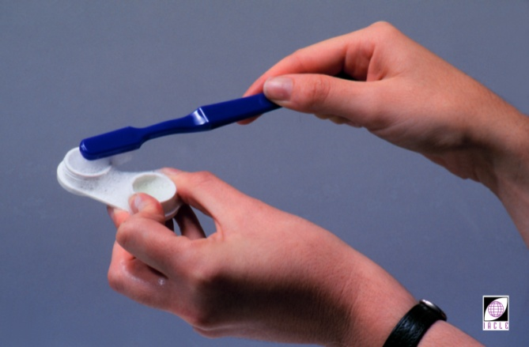


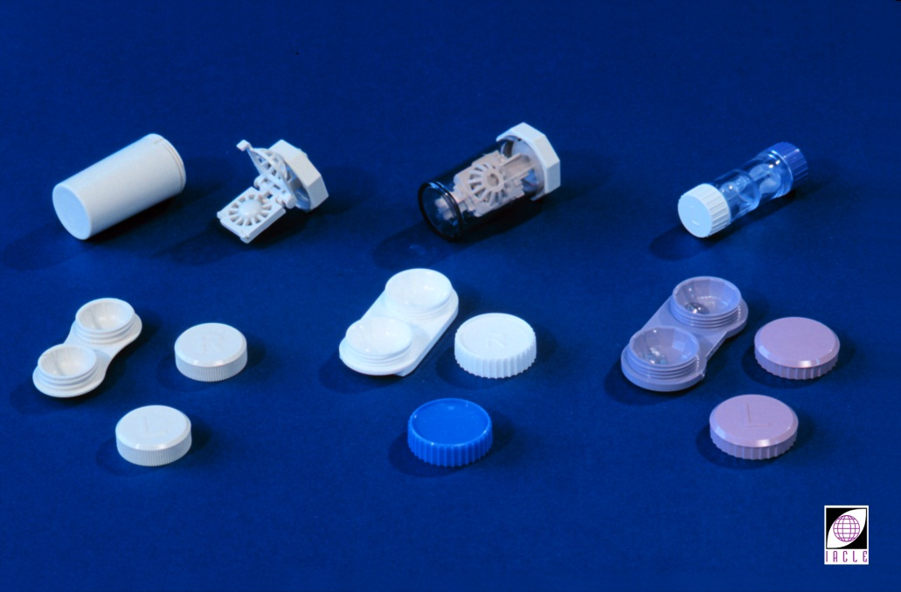
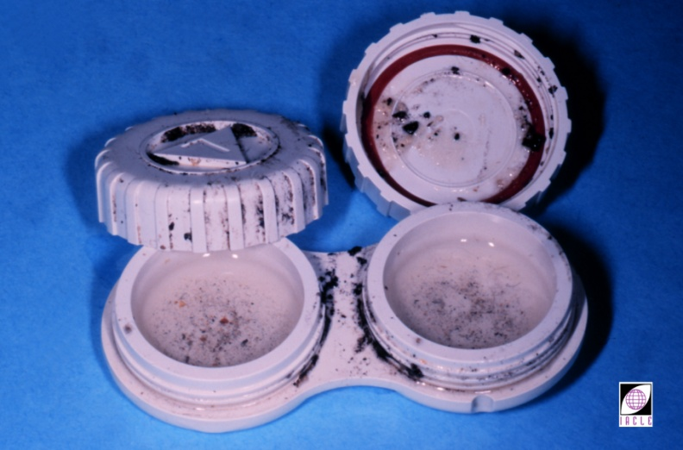

镜盒护理
更换镜盒

Slide 92
镜盒护理
每周使用一个新的、干净的牙刷（硬的/坚实的，而不是软的）和 CL清洁液刷洗。
用无菌盐水或MPS冲洗，从镜盒晃除多余的溶液。
用干净的纸巾擦干。
风干镜盒 & 盒盖在干净的纸巾上倒置。
定期更换（至少3月一次）。
最近，抗菌镜盒已经上市。
镜盒聚合物含有银离子（Ag +），其减少细菌污染和生物膜形成。
Notes:
1. Dantam J, Zhu H, Willcox M, Ozkan J, Naduvilath T, Thomas V, Stapleton F:体内评估含银离子隐形眼镜镜盒的抗菌功效. Invest Ophthalmol Vis Sci 2012; 53: 1641-8.
2. Wu YT, Zhu H, Willcox M, Stapleton F:各种清洁方案和现行指南在去除隐形眼镜盒生物膜方面的有效性. Invest Ophthalmol Vis Sci 2011; 52: 5287-92.
3. Wu YT, Zhu H, Willcox M, Stapleton F:清洁方式对含银离子和过氧化氢镜盒的影响. Eye Contact Lens 2011; 37: 365-9.
4. Wu YT, Teng YJ, Nicholas M, Harmis N, Zhu H, Willcox MD, Stapleton F:镜盒卫生指南对隐形眼镜盒污染的影响. Optom Vis Sci 2011; 88: E1180-7.
5. Stapleton F, Wu Y:您的隐形眼镜盒发生了什么？回顾角膜和隐形眼镜 2011: 20 - 25.
6. Dantam J, Zhu H, Stapleton F:含银的隐形眼镜储存盒在体外的杀菌功效. Invest Ophthalmol Vis Sci 2011; 52: 51-7.
7. Wu YT, Zhu H, Willcox M, Stapleton F:风干镜盒在不同地点和位置的影响. Optom Vis Sci 2010; 87: 465-8.
8. Wu YT, Zhu H, Willcox M, Stapleton F:从隐形眼镜存放盒中清除生物膜. Invest Ophthalmol Vis Sci 2010; 51: 6329-33.
9. Wu Y, Carnt N, Willcox M, Stapleton F:隐形眼镜和镜盒清洁说明：我们应该遵循谁的建议？ Eye Contact Lens 2010; 36: 68-72.

Slide 93

护理和保养：总结
不要混合护理液类型、技术或品牌，除非您对基础科学有深入了解（参见附录中的不相容性）。
在有机会的时候,审查患者是否具有依从性。
要求患者重复说明并演示技术和步骤
遵守推荐的储存条件

Slide 94
护理和保养：总结
C
R
A
D
L
E
lean
inse
nd
isinfect
enses
very time
清洁
冲洗
摇
篮
结合
消毒
镜片
每次
或.....

Slide 95
护理和保养：总结 继续...
如果有疑问，将它们扔掉！

Slide 96
IALCE赞助者
IACLE（国际隐形眼镜教育者协会）开发和提供隐形眼镜教育得到了教育补助金和实物捐助的支持。
Platinum Sponsor
Silver Sponsors
白金赞助商
白银赞助商
行业
支持者
Donor Sponsor
捐赠赞助
CIBA Vision
Bausch & Lomb
Allergan
AMO
Ocular Sciences
Wesley Jessen
Menicon
Paragon
Pilkington Barnes-Hind
Aspect Vision Care
主要实物
支持者

Slide 97
THANK YOU
www.iacle.org

Slide 98
隐形眼镜护理产品
附录

Slide 99
附录：开始
以下页面中的信息是为了完整性。
通过更深入地介绍所涵盖的主题来支持本讲座正文中包含的信息。
如果需要更深的了解，应咨询专门的文本、网络或专题专家。
这些部分在文本中也是具有超链接的。

Slide 100
护理液特性：缓冲剂
  缓冲剂：有助于抵抗溶液pH值变化的溶液成分“系统”，即当向溶液中添加酸或碱时 – 整体溶液pH值变化很小或根本没有变化。
  通常, 缓冲体系是弱酸或弱碱与其盐类的组合物。 如，硼酸和硼酸钠。
4个常用的缓冲系统有：
  碳酸氢盐（热不稳定性）
  磷酸盐（可沉淀磷酸钙→白斑和镜片结晶）
  硼酸盐（用于LCP）
  柠檬酸盐（用于LCP）
  已经提出特定的缓冲剂和抗菌剂之间存在协同作用，例如，硼酸盐缓冲剂＆PHX (Lever and Miller, 1999), &柠檬酸盐缓冲剂 & PQ-1 (Franklin, 1997; Hong 等人, 1994)
Notes:
Franklin VJ (1997). 单一表面活性剂清洁剂与多功能护理液的清洁功效. Cont Lens & Ant Eye. 20(2): 63 – 68.
Hong B-S et al. (1994).含柠檬酸盐和非柠檬酸盐的隐形眼镜清洗液的清洗能力：一项体外对比研究. ICLC. 21: 237 – 240.
Lever AM, Miller MJ (1999B). Reply: CLAO J. 25(2): 70.

Slide 101
护理液特性：pH值
  溶液pH值为氢离子浓度的负对数（以10为底）
  即 pH = – log [H⁺]
溶液pH:
  影响杀菌性能 (参见 Parker, 1988)。
  通过改变水含量 (↓ pH → ↓镜片水含量)，影响镜片参数 (和配适表现)。
  可影响LCP去除蛋白质的能力，特别是来自IV组CL。
  对于离子型SCL，pH可以影响水凝胶的膨胀，促进可溶性蛋白质释放到存储介质中 (Tonge 等人, 2001)
López-Alemany 等人. (1997)表明在一段时间内MPS的pH值显著变化（值范围为6.84至7.63，他们的结论是， pH值在眼前节的缓冲能力范围内）
也可以查阅: Dalton K 等人, 2008. 软性隐形眼镜护理液的物理特性.
Optom Vis Sci. 85: 122 - 128
Notes:
Lau J, Jones L (1999). 多功能隐形眼镜护理液的护理特性. Optom Vis Sci. 76(12)(Suppl.): 161.
López-Alemany A 等人. (1997).不同盐类和多功能隐形眼镜护理液的对比研究. Cont Lens & Ant Eye. 20(3): 91 – 95.
Parker J (1988).隐形眼镜材料与可用的镜片护理产品的相互作用. JBCLA. 11(4): 45 – 48.
Tonge S 等人. (2001).隐形眼镜护理: 第5部分 – 润眼液和多功能护理液的设计与发展. Optician 222(5812): 22 – 27.

Slide 102
护理液属性：酸性和碱性
酸性：
Brønsted-Lowry（1923）定义：质子供体
Lewis（1923）定义：电子配对受体
碱性：
Brønsted-Lowry（1923）定义：质子受体
Lewis（1923）定义：电子配对供体
在pH范围内：
pH值 <7是酸性
pH 值7.00是中性（例如25℃时的纯水）
pH值> 7是碱性
Lewis的定义是更普遍的适用
返回报告
Notes:
实际上，H⁺离子并不存在。 相反，它是以水合氢离子（或氢氧化钙）的形式存在的，它被写成H₃O⁺或有时称为H₃O⁺ （水）。 但是，由于实际上它周围有3个紧密结合的水分子，因此使用H₉O₄⁺ (即 [H₃O⁺ + 3(H₂O)] = H₉O₄⁺ ) 可能更准确。
有关pH，酸，碱等的更详细的处理，请查阅现代无机化学教科书。以上部分内容摘自Harris（1987）和Mahan（1975）。
Harris DC (1987). 定量化学分析. 第2版. WH Freeman and Company, New York.
Mahan BH (1975). 大学化学. 第3版. Addison-Wesleyompany, Reading.

Slide 103
护理液属性：粘度
粘度：流体（即液体或气体）的抗流动或倾倒性。
  从技术上讲，抗剪切变形。由于流体内分子间摩擦力、分子粘附力和内聚力。
  “稠”（高粘度）和“稀”（低粘度）这两个术语经常用作液体粘度的定性描述。
  粘度也与温度有关（增加温度，降低粘度）。
国际标准粘度单位：帕斯卡秒（Pa.s），但对于实际液体，使用毫帕斯卡秒（mPa.s = 0.001Pa.s）。在另一个度量单位中为泊，但是通常使用厘泊（cP = 0.01泊）。 1厘泊= 1毫帕斯卡秒（纯水的粘度：20℃下1mPa·s）。
通常，溶液粘度 ↑ →增加“停留时间”（驻留）（LCP /眼内产品）。
  对许多消费者：增加粘度=增强有效性。
  有时粘度为加强溶液缓和性质，即舒缓，刺激减少，光滑。护理液缓冲剂包括PVP，PVA和聚乙二醇（PEG）。
也可以查阅：Dalton K 等人, 2008. 软性角膜接触镜溶液的物理性质. Optom Vis Sci. 85: 122 - 128
返回报告
Notes:
Lau J, Jones L (1999). 多功能隐形眼镜护理液的物理性质. Optom Vis Sci. 76(12)(Suppl.): 161.

Slide 104
护理液属性：渗透压
渗透压摩尔浓度和渗透压描述了溶液的渗透压。
  测量溶液中离子或分子的数量。
  以下适用于溶液、溶质、溶剂和分离膜的理想性能，即溶剂（通常为水）可以自由通过膜而不像溶质。
渗透压摩尔浓度是每千克溶剂中溶质的渗透摩尔数（mOsm / kg）。
渗透压是每升溶液中溶质的渗透摩尔数（mOsm / L）。
  渗透压更难以计算处理，因为溶液体积随着溶质的加入而有所变化。对于稀溶液，渗透压摩尔浓度和渗透压之间的差异很小，可以忽略。此外，1kg水和1L水可互换使用。虽然这是一个合理的近似值，但并不是严格正确的，因为一升纯水仅在其最大密度（在1个大气压下为+ 3.984℃时为999.972kg / m ³ ）重1kg。这表明1L不是1,000cm ³，而是1,000.028cm ³，即1mL小于1cm ³。
溶液渗透压= Σ 存在的每种溶质的渗透压

Slide 105
护理液属性：张力
张力：定性，无量纲描述当体细胞被放置在溶液中时其稳态体积是否改变。
等渗溶液：不改变细胞的稳态体积的溶液。血浆的渗透压等于0.9％NaCl或约300mOsm / kg（取决于测量技术）
等渗压（等渗）溶液：渗透压相等的溶液。
  然而，等渗压≠ 等渗，因为某些溶质可以选择性地通过分隔膜（例如细胞膜），即膜被称为半透膜。这样，溶液和细胞内容物的渗透压都会改变，细胞的体积也会改变（ 所以 ≠ 等渗）。
如果稳态细胞体积膨胀，则溶液为低渗（低渗透压）
如果细胞收缩，溶液为高渗（高渗透压）
  泪液具有比血液更高的渗透压，所以泪液是高渗的。
更多见文献: Dalton K 等人, 2008. Physical properties of soft contact lens solutions. Optom Vis Sci. 85: 122 - 128
返回报告
Notes:
Lau J, Jones L (1999).多功能隐形眼镜护理液的物理性质. Optom Vis Sci. 76(12)(Suppl.): 161.

Slide 106
护理液属性：表面张力（ST）
标称表面
表面分子间有较强的相互吸引力。吸引力越大，表面张力就越
大。
表面分子
所有其他分子间较弱的相互吸引力。
所有其他分子

Slide 107
护理液属性：表面张力（ST）
与“内部”分子不同，表面分子没有其他分子可以“接触”。它们与相邻材料的相互作用取决于材料（两者）。
表面分子（绿点）有平衡的侧向力，但有一个试图压缩分子阵列的内向力。表面可以被认为是一个“绷紧的皮肤”
作用于一个完全被包围的分子（红点）的力量是平衡的。因此，没有影响它的力量。

Slide 108

护理液属性:湿润（A湿润B）
A
(泪液)
(湿润溶液)
(清洁液)
(MPS)
较低的ST
ST_{较低}
ST_{A}
ST_{A}
A表面
B表面
(隐形眼镜)
(角膜)
较高的ST
ST_{B}
ST_{B}
ST_{较高}
B

Slide 109
护理液属性：表面张力（ST）
表面张力：通常使用σ（sigma），但ST也很常见
ST的国际标准单位为牛顿/米（N / m）
对于实际常用10^(-3)*N/m （mN / m）
对于一种物质来湿润另一种物质，其ST必须低于目标值。
ST_{角膜}67.5至72mN / m（Glasgow等人，1999）
ST_{泪液}42至71.5mN / m（Zhao＆Wollmer，1998，Nagyová＆Tiffany，1999）
ST_{PMMA} 32至49mN / m（Rankin＆Trager，1970，Goudeau等人，2000，Zagari等人，2004）
ST_{水}在20℃下72.8mN / m（有时72.8达因/厘米 - 不是国际标准单位）
ST_{LCPs}为34.89mN / m(OPTI-FREE® EXPRESS®) 至77.13 （AOSept®中和前 ，中和后为71.54）（Lau＆Jones1999）
这个数据表明 OPTI-FREE® EXPRESS® 应该能够很好地润湿许多CL，因为它的ST低。
ST_{PTFE} (_{Teflon™}) 18mN / m（聚四氟乙烯[PTFE]） - 这种低的ST解释了为什么很少有物质能够在PTFE上润湿，覆盖或形成膜。
返回报告
Notes:
Glasgow BJ et al. (1999). Tear lipocalins: Potential lipid scavengers for the corneal surface. Invest Ophth Vis Sci. 40: 3100 – 3107.
Goudeau S et al. (2000). Modeling surface properties of linear amorphous polymers. Mat Res Soc Symp. 629: FF9.2.5.
Lau J, Jones L (1999). Physical properties of multi-purpose contact lens solutions. Optom Vis Sci. 76(12)(Suppl.): 161.
Nagyová B, Tiffany JM (1999). Components responsible for the surface tension of human tears. Curr Eye Res. 19(1): 4 – 11.
Rankin BF, Trager SF (1970). Surface wettability and the contact lens. J CL Soc Amer. 4(3): 5 - 7.
Zagari J et al. (2004). Small-core single-mode microstructured polymer optical fiber with large external diameter. Optics Letters 29(8): 818 – 820.
Zhao J, Wollmer P (1998). Surface activity of tear fluid in normal subjects. Acta Ophthalmol Scand. 76(4): 438 – 441.

Slide 110
护理液属性：到期（期限）
到期/使用日期：重大问题，不应忽视
所有监管机构都要求注明未开封产品的安全/有效使用期限-附上有效期以表明这一点。
日期通常基于实验室测试结果和/或证明产品符合要求，并保持无菌、安全和有效的实时经验。
  日期通常为保守估计（通常为制造后18 - 36个月）
  日期取决于：
    产品成分及其内在的稳定性
    缓冲系统（如果有的话）将溶液pH保持在预期水平的能力
    产品配方。通常，稀释溶液的使用寿命较短，可能需要稳定剂或成分“保护剂”来延长其使用寿命。
    包装形式和包装材料（例如，不透光材料，对产品组分几乎没有或没有亲和力的材料）
    储存条件。经验法则：温度上升10℃ → ≈ 2X衰变/分解/退化 - 通常规定的最坏存储条件用于解决此问题。例如，储存在30℃以下环境中。冷藏[但不冻结]可以减缓这些过程，但由于溶液成分可能从溶液中逸出，使得产物有效力降低甚至不安全，因此有必要禁止冷藏或冻结。

Slide 111
护理液属性:过期但未开封的产品
    虽然过期但密封/未开封的产品可能是无菌的，但其安全性和有效性不再能够得到保证或假设，应避免使用。从 法律上讲，提供短期（开封日期加上弃置后的期限）或已过期的产品给CL配戴者是不谨慎的。
    如果不良的临床事件是由上述任何一种原因引起，则很难对“销售”或行为进行法律辩护。 这些行为应被视为“虚假经营”，具有潜在的严重后果。

Slide 112
护理液属性：丢弃后
丢弃 - 后期：基于对LCP将如何在现实世界中使用的期望。强调：
  可能暴露于眼部病原体（来自手指，CL，眼睛，大气[较小的喷嘴可减少暴露]）。
  分配喷嘴意外暴露于有害物质。
  保存系统应对微生物暴露的能力（防腐剂/消毒剂通常通过与微生物相互作用而不可逆地改变，即它们的浓度[因此功效]由于成功的抗微生物作用而下降）。
  开封后产品的稳定性（增加接触大气中的氧气和污染物）
  增加安全裕度（倾向于最坏情况而不是理想情况）。
丢弃 - 信息可以在产品发布后更改（通常 ↑ ）应实时体验，证明更长的时间仍然安全。
除非LCP是自我保护的，例如，它的酒精含量很高，不含防腐剂或未经防腐的产品“丢弃后”期限几乎为零，即几乎立即打开、使用和丢弃（或至少在1至2小时后，假定理想情况下。这种谨慎级别同样适用于单剂量产品以及散装的未经防腐的产品，如盐水。散装产品的难度在于它们在首次使用后仍然存在大量产品 -对于许多人来说，“保留它”的诱惑实在是太大了。
一般而言，如果怀疑LCP，请扔掉它们！
返回报告
Notes:
Sweeney DF et al. (1992). Contamination of 500 ml bottles of unpreserved saline. Clin Exp Optom. 75(2): 67 – 75.
Sweeney DF et al. (1999). Incidence of contamination of preserved saline solutions during normal use. CLAO J. 25(3): 167 – 175.

Slide 113
护理液属性：不相容性
对于成熟的LCP市场，真正护理液不相容的实例相对较少，提供的产品没有误用。 例如，GP镜片产品，特别是清洁剂，应用于SCL。
同样，将不相容率保持在较低水平的原因是，许多LCP分为几个化学家族，主要是PHX，PQ-1和过氧化氢。对于基于催化盘的系统，请确保催化剂不被不相容产品“中毒”或涂覆。矛盾的是，如果催化盘的有效性 ↓ ，系统作为一个整体的消毒功效 ↑ （较慢的中和）。最终，残留过氧化氢的水平超过配戴者的承受程度，产生不适感或刺痛将被报告。
泡腾过氧化氢体系（大多数现有产品）存在困难，特别是如果由于引入的表面活性剂或酶片剂而产生泡沫。通过“泡沫漂浮”过程，包括活微生物在内的污染物可以进入到其可以驻留的消毒剂不能到达的内部盖顶（天花板）。这样，消毒可能不完全，可能发生再次污染。为了解决此问题，应该指导配戴者在填充新鲜过氧化氢之后立即垂直摇动镜片盒，使得盖顶浸入并且受到过氧化氢的充分消毒。
大多数LCP不相容性是由用户在现实世界的实验室中研究的。通常这是由于以下原因造成的：
  不合规
  在没有足够知识的情况下，被引导为更改LCP：
    一个明显更好的“交易”
    好心的朋友或专业人士（眼保健或其他）误导
    认为替代品“更好”
  进行必要的实验室研究以检查所有可能的LCP（和CL类型）组合是不切实际的。

Slide 114
护理液属性：不相容性
其他方面包括：
  频繁发布新产品或经过修订的产品意味着教育任务是永久性的。
  除了制造商外，还有谁拥有技术和/或资源来承担LCP测试的任务？
一般来说，不建议将CL浸泡在CL清洁剂中，因为清洁剂不适合与CL长时间接触。应避免长期暴露于诸如MIRAFLOW®等(高异丙醇含量)清洁剂，特别是如果镜片是硬镜时。
返回报告
Notes:
Rakow PL (1988). 护理液的不相容性. CL Forum. 13(6): 41 – 46.

Slide 115
防腐剂：BAK
苯扎氯铵（BAK）
季铵化合物
各种偶数烷基（-CH 2 - ）链长的烷基二甲基苄基氯化铵（ADBAC）的混合物
阳离子（+ ve）表面活性剂
  带正电荷，亲水性的苯环“末端”结合CL，呈现其疏水尾（C8至C18碳氢化合物）
  仅用于某些GP LCP
不用于浸泡溶液
  大多数现代的LCP不使用BAK
  改变细胞渗透性 → 细胞质损失
长期使用 → ↓ CL润湿性
与水凝胶CL结合良好 - 主要原因GP LCP不能用于SCL（Hy＆SiHy）
苯扎氯铵
返回报告

Slide 116
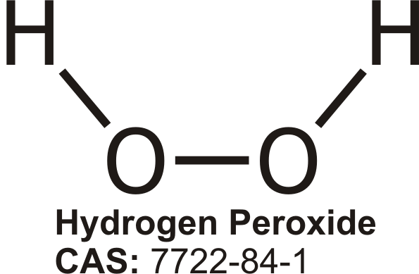
消毒剂
光学（CL）级过氧化氢通常为：
3％浓度
稳定→ 长寿命& ↓分解
  使用的稳定剂包括锡酸钠/硝酸钠或有机磷酸盐。例如，来自thermPhos International的Dequest系列。
使用磷酸盐缓冲液配制成，具有低（3-4）或高（ ≈ 6.8）pH值。
可配制成近似等渗的（AOSept及其衍生物）
过氧化氢
IUPAC 名称: 二氧化氢

Slide 117
消毒剂：过氧化物稳定剂
DTPMP或二亚乙基三胺五（亚甲基膦酸）
DTPMP：用作过氧化氢稳定剂
返回报告

Slide 118
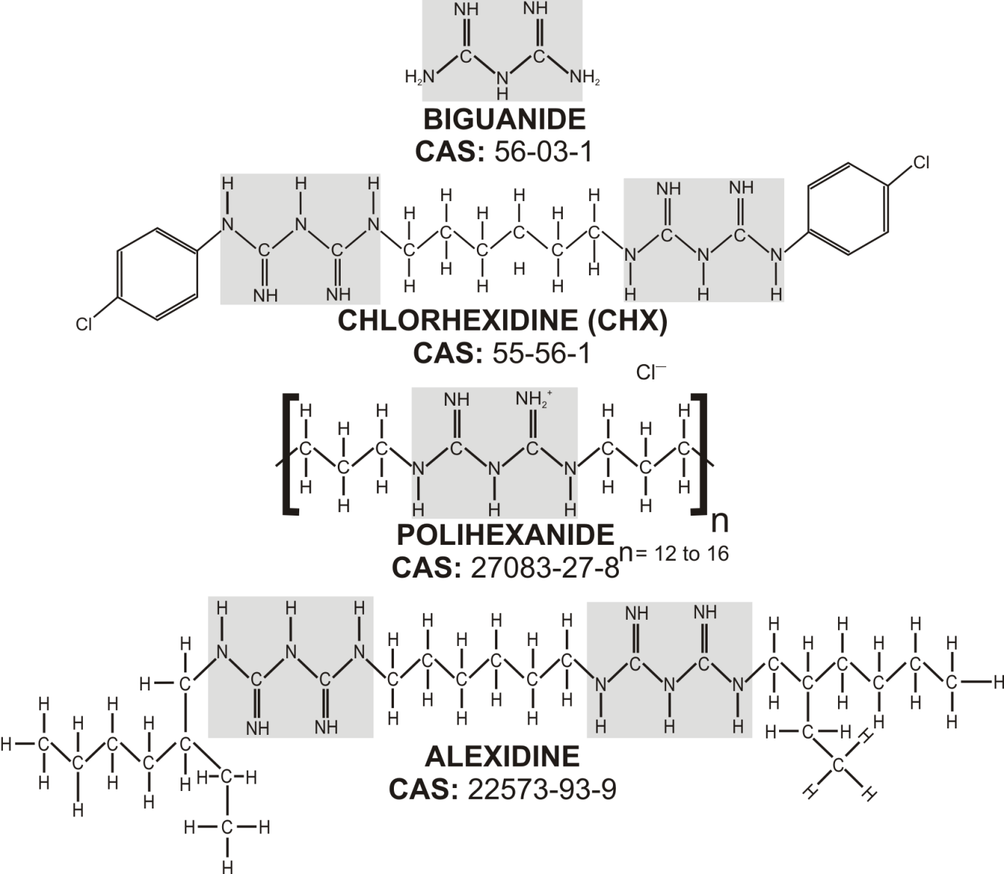
消毒剂：双胍类
Notes:
双胍类在上图中出现的任何位置都以类似的阴影显示（灰色）。 相似性非常明显，因此使用PHX来描述大分子或聚合物形式。

Slide 119
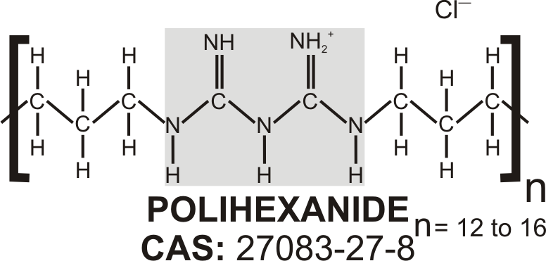
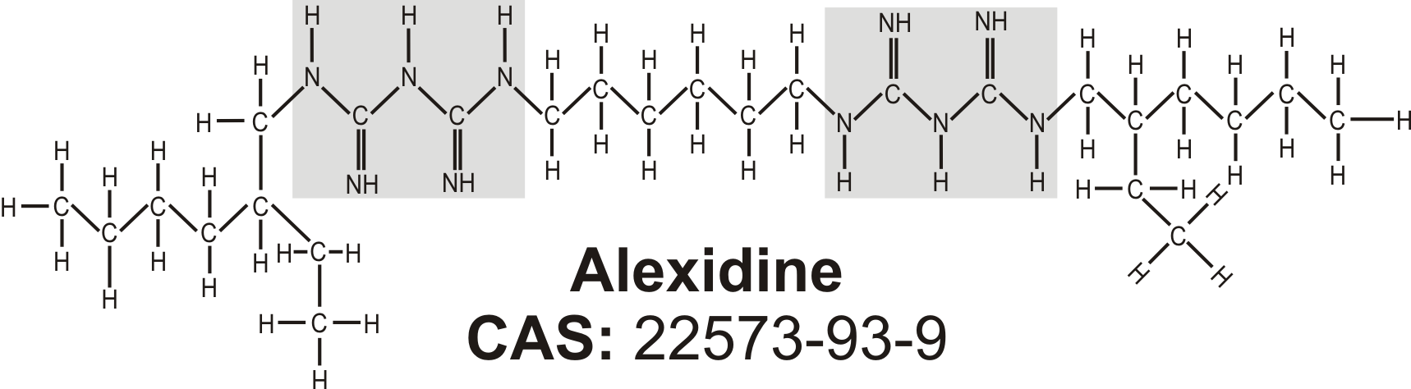
消毒剂： 双胍类待续...
返回报告
Notes:
阿来西定似乎与氯已定比PHX有更多共同点，因为它不是聚合物双胍。

Slide 120
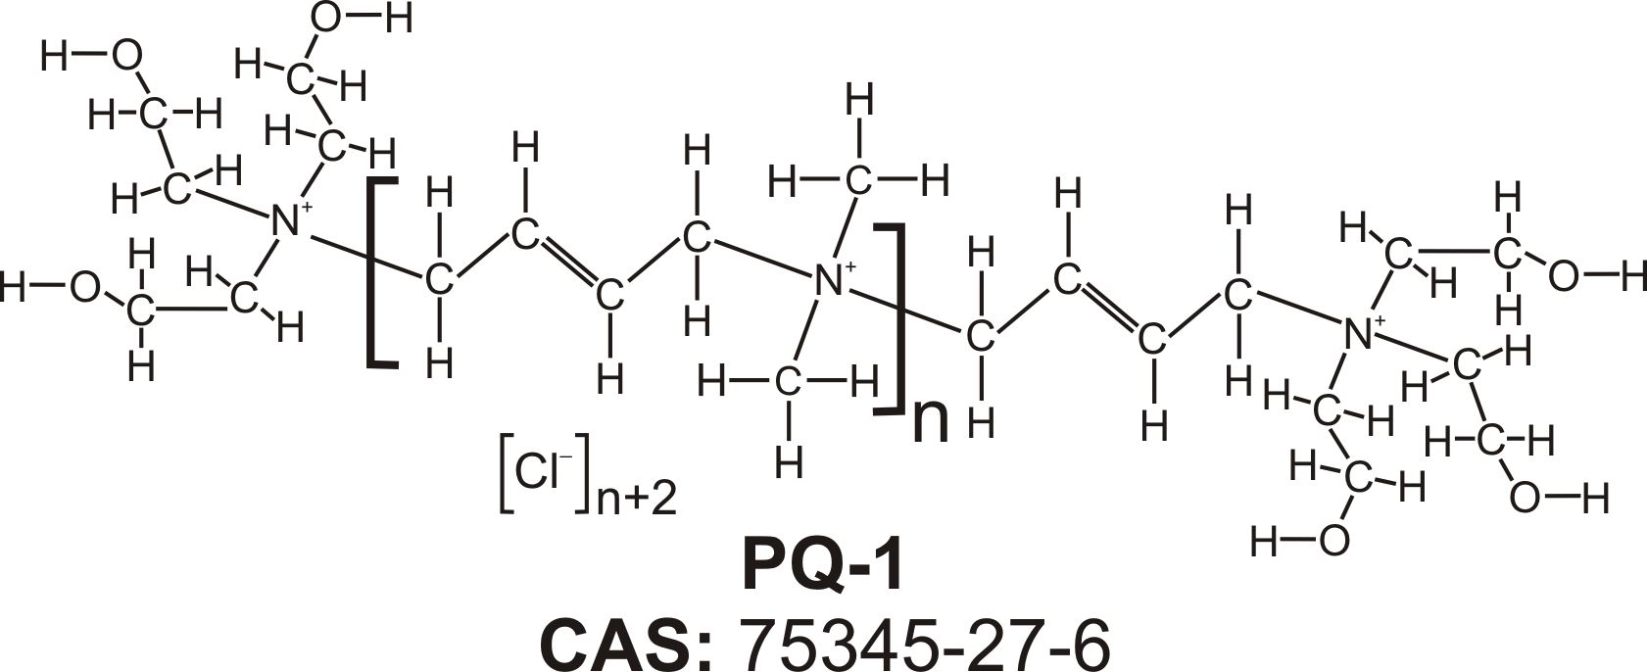
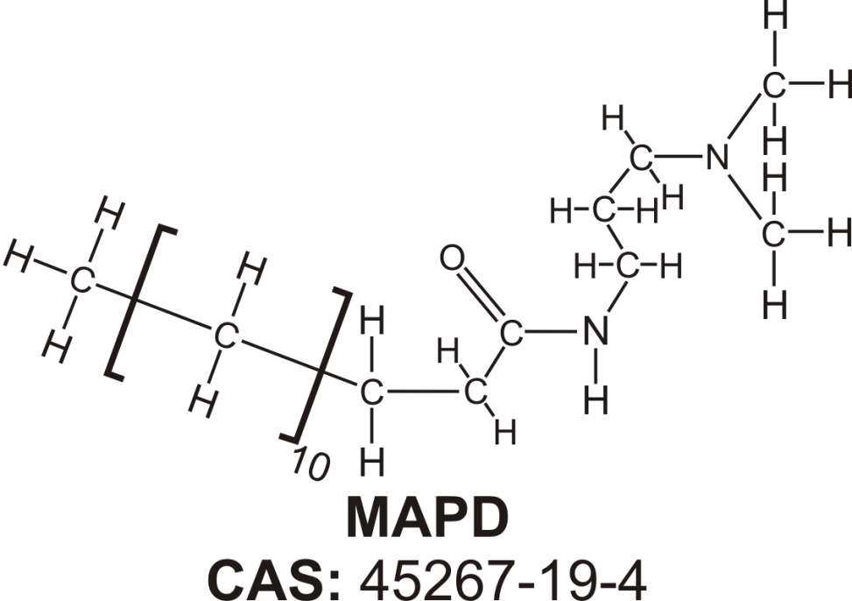
消毒剂：聚季铵盐-1(PQ-1)
聚季铵盐-1
返回报告
肉豆蔻丙基二甲胺
Notes:
PQ-1 & MAPD都是高分子化合物，因此[...]_{n}. PQ-1是广谱抗菌剂，而MAPD主要用作抗棘阿米巴和抗真菌剂。

Slide 121
消毒剂：醇
乙醇
异丙醇
酒精
返回报告
Notes:
这是CL清洁剂中使用的两种主要醇。

Slide 122
消毒剂:其他
亚氯酸钠(NaClO₂) & H₂O₂ (微量 [100 ppm] 作为稳定剂)
  通常 , ClO₂ ↔ ClO₂–
  NaClO₂ → Na⁺ + ClO₂– → ClO₂ (不稳定但有效的消毒剂)
  4NaClO₂ → 2NaCl + ↑O₂ + 2NaClO₃
酸性微生物
成分
Acidic microbial components
ClO₂ = 二氧化氯 & ClO₂– = 亚氯酸根
Light
光照
NaClO₂ =亚氯酸钠
NaClO₃ =氯酸钠
返回报告
Notes:
二氧化氯（Chlorine dioxide），通常也称为氧氯化合物，是一种受酸性微生物成分影响的相对不稳定的化合物。 未反应的亚氯酸钠可以被光分解成盐，氧气和氯酸钠（上面的最后一个方程式）。

Slide 123
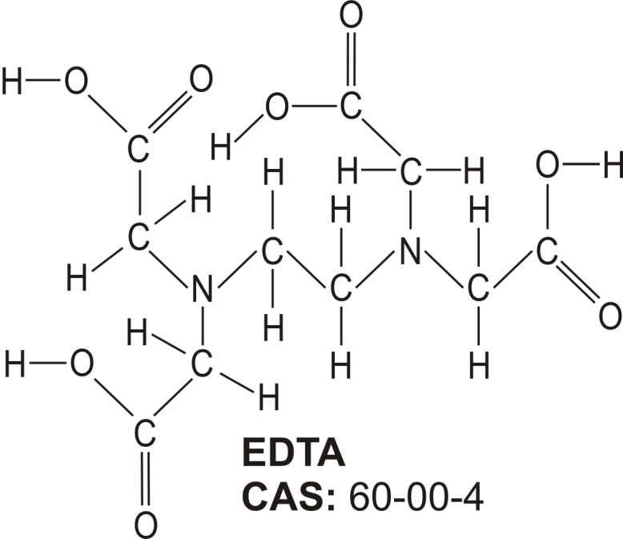
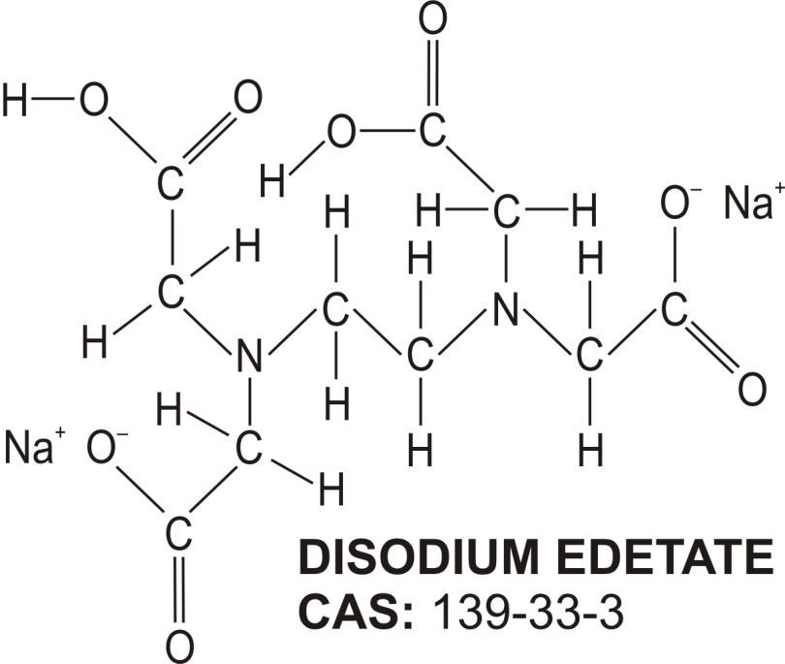
消毒剂:辅料: EDTAs
乙二胺四乙酸
或
乙二酸
乙二胺四乙酸二钠
或
乙二胺四乙酸钠
或
乙酸钠
（EDTA的钠盐）
不同处
返回报告
Notes:
上图中的粉色圆圈突出了EDTA和乙二胺四乙酸二钠之间的区别。注意，尽管它们相似，但它们的CAS注册码既不相关也不连续。

Slide 124
CAS注册号
化学文摘社（CAS）注册号：广泛使用的唯一识别化学实体的系统。 CAS是美国化学学会的分支机构，为文献中所述的化学品指定受版权保护的标识号。迄今为止，已有5600万种化合物被分配CAS号（CAS＃，CAS RN或简称CAS：），新号码每天以大约12,000的速率发布（访问：http：//www.cas.org/ ）。该系统的一个明确目标是识别相同但具有不同名称或商品名称的实体，即，用于对抗营销和广告活动。CAS标识符由三组通过连字符分隔的数字组成。例如水为CAS：7732-18-5。但是，“真正的”数据仅由中间（始终是两位数字）和左侧组（最多7位数的变量＃）表示，右侧的数字（最低有效位，总是一个数字）是模数10校验和数字，以确认“真实”数据（两组左侧数字）的内部一致性。
CAS数字不是系统的或以任何方式分类，例如。它们不是序列，1234-56-6是有效但未使用的CAS 注册号，类似地，1234567-89-5仍未使用，但在结构上也是有效的。通常，较低的CAS注册号（左侧组）意味着较早的注册表项目。
很少有制造商提供其LCP成分的CAS＃。
返回报告

Slide 125
隐形眼镜护理产品
清单

Slide 126
当前LCP市场
以下幻灯片包含从会议和展览，当前期刊，互联网，公司信息和知识渊博的IACLE会员和工作人员收集的镜片护理产品（LCP）的名称。
无法保证并列出全球可用的所有LCP。 更加复杂的问题是，有些LCP以不同的名称、包装、标签等出售到不同的市场，有时是由同一家公司出售，有时是由当地的分销商/进口商出售的。
最终，由于LCP蓬勃发展的全球市场动态，该清单既不可能完整也不可能是最新的。
诚邀您通过对未上市产品、停产产品，以及新产品的反馈来对该列表作出贡献。

Slide 127
表面活性剂清洁剂：GP (DAILY)
GP CLS清洁剂
GP CLS清洁剂
Alcon OPTI-FREE® Daily Cleaner
Menicon Unique® pH (limited channels)
AMO AMO Total Care™ Cleaner
AVIZOR GP Cleaner
AVIZOR Cleaning Drops
Boston® Cleaner
Boston® Advance® Lens Cleaner
Boston® Cleaner - Original Formula
contopharma i-clean! (Miraflow® clone?)
contopharma GPHCL Cleaner
Miraflow® Cleaner (now in private hands)
DISOP Durasol Cleaner
EYEYE Crystal Cleaner
Lobob® Optimum Extra Strength Cleaner
Lobob® Sterile Cleaning Solution
Menicon Spray & Clean
Optikem Intn’l Sereine® Contact Lens Cleaner
Piiloset DAILY CLEANER
Purahard Cleaner
Sauflon delta cleaner
一些产品出现在GP和Hy＆SiHy列表中，即它们是“通用的”，适用于GP，Hy和SiHy CLs
注意： 列出的一些产品是相同的，但是在不同的国际市场上以不同的名称销售。

Slide 128
表面活性剂清洁剂：Hy & SiHy CLs
Hy & SiHy CLS清洁剂
一些产品出现在GP和Hy＆SiHy列表中，即它们是“通用的”，适用于GP，Hy和SiHy CLs
Alcon OPTI-FREE® Daily Cleaner
AVIZOR Cleaning Drops
Bausch & Lomb Sensitive Eyes Daily Cleaner
Lobob Sof/Pro® Cleaner
SAUFLON PRESERVATIVE FREE DAILY CLEANER
注意：列出的一些产品是相同的，但是在不同的国际市场上以不同的名称销售。

Slide 129
表面清洁剂：周期性的
GP CL清洁剂
仅限专业/实验室使用
Hy & SiHy CL清洁剂
Boston® Laboratory Lens Cleaner
MeniCare Progent
MeniLab Cleaner
  AVIZOR Lipid Clean for SiHy CLs
返回报告

Slide 130
GP 消毒剂
MPSs
AMO Total Care 1™ ALL-IN-ONE
AMO Total Care™ C,D,S, & W Solution
AMO Total Care™ Conditioner
AVIZOR EVER clean Cleaning and Disinfecting Solution
AVIZOR gp conditioner Wetting, Disinfecting, Storing, and Rinsing Solution
AVIZOR gp multi All-in-one Solution
Boston® Advance® Conditioning Solution
Boston® Simplus® Multi-Action
contopharma GPHCL MPS
DISOP Durasol Conditioner
DISOP Durasol Multipurpose Solution

Slide 131
GP 消毒剂
MPSs (continued)
Lobob® Hard Contact Lens Soaking Solution
Lobob® Optimum Cleaning/Disinfecting/Storage Solution
MeniCare Plus Multipurpose Solution
Menicon SP Care
Menicon Unique pH
Perfect Aqua Plus Conditioner
Piiloset O2
Purahard Conditioner
Sauflon Comfort Vue Multipurpose Solution
Sauflon delta plus Disinfecting, Soaking, and Wetting Solution
SP&Eye Eyetec Multi-Purpose Solution
Unicare ICN All in One Hard MPS
Unicare ICN Green
Vita Research Regard RGP

Slide 132
Hy & SiHy 消毒剂
MPSs
Alcon® OPTI-FREE® evermoist Multi-Purpose Disinfecting Solution
Alcon® OPTI-FREE® Express MPDS
Alcon® OPTI-FREE® RepleniSH® MPDS
AMO COMPLETE® Comfort Plus Solution
AMO COMPLETE® Multi-Purpose Solution Easy Rub® Formula
AMO RevitaLens OcuTec™ Multi-Purpose Disinfecting Solution
AVIZOR Unica sensitive All-in-one Solution
AVIZOR EVER clean® Cleaning and Disinfecting Solution
AVIZOR ALL clean® SOFT
AVIZOR ALL clean® SOFT Unidose
B&L renu® fresh™ Multi-Purpose Solution
B&L renu® sensitive™ Multi-Purpose Solution
B&L Bio true™ Multi-Purpose Solution

Slide 133
Hy & SiHy 消毒剂
MPSs
Chrome-X Image Care All-In-One Solution
CL Works AQUAS Multi Multi Purpose Solution
contopharma universal MPS
contapharma simply one
CooperVision® Biomedics All-In-One
CooperVision® Frequency Multi-Purpose Solution
CooperVision® Options Multi-Function Solution
DISOP Dúa Activa Multi-purpose Solution
DISOP Dúa Elite Multi-purpose Solution
DISOP Dúa Collection Multi-purpose Solution
DREAMCON Beauty Multi purpose Solution
Dueba NEO PLUS Multi-Purpose Solution

Slide 134
Hy & SiHy 消毒剂
MPSs
Emcol Hippia® Multi Purpose Solution
Eye-Tec Free-Sol Plus Multi Purpose Solution
EYEYE Comfort 1-Step
EYEYE All in One
EYEYE Monosept
Forcaza Fresh and Cool Deproteinized MPS
Gaymed Labs Rinsol MPS
GINZA Advance One Step Solution
Grace Medicare OPTIC™ CLEAR Multipurpose Solution
Helθian 7 in 1 Multi-Purpose Solution
HORIEN SUPER MOISTURIZING MULTI-PURPOSE SOLUTION
i-WAY DR. CARE MPS (see (see Unique Visual Optiano MultiPlus MPS)
I&G Optics EURO SOFT Multi-Purpose Solution
Innovision eyegem® Multi Purpose Solution

Slide 135
Hy & SiHy 消毒剂
MPSs
K&JC Dream Eye One CONTACT LENS Multi-Purpose Solution
K&JC Dream Eye CONTACT LENS Multi-Purpose Solution
Krystal Chemicals i eye care Plus Multi-Purpose Solution
LensMam Seeshell Multi-purpose Solution Comfort Formula
Opto-Pharm P2 Multi-Purpose Solution
Orchidia™ Pharma PERFECT® Care Multi-Purpose Solution
P&G Latha AquaRefresh™ Sterile Multi-Purpose Solution
pharmasafe® PREMIUM GRADE MULTI PURPOSE SOLUTION
pharmasafe® MoistureRICH™ Multi-Purpose Solution
Piiloset BioSoak all in one MPS
Piiloset PRIMA MPS
Polytouch ZERO-SEVEN Refreshing MPS
Purahard PuraSept
Purahard PuraSoft

Slide 136
Hy & SiHy 消毒剂
MPSs
Sauflon CyClean Multipurpose Solution
Sauflon ALL IN ONE light Multipurpose Solution
Sauflon Comfort Vue Multipurpose Solution
Sauflon synergi
SOLAREX Alpha MPS
Unicare ICN All in One
Unicare ICN Blue
Unique Visual Optiano MultiPlus MPS (see i-WAY DR. CARE MPS)
Vision Science Reviv Multipurpose Solution
Vita Research Regard
ZenBö™ VIZIONS Multi Purpose Solution
返回报告

Slide 137
Hy & SiHy 消毒剂
氢氧化钠系统
AMO Oxysept® Disinfection System
AMO Oxysept® UltraCare® Formula Peroxide Disinfection System
AMO Oxysept® 1-Step Disinfection System
AMO Oxysept® Comfort System
AVIZOR Novoxy System
AVIZOR Novoxy System unidose
B&L renu EasySept® Peroxide System
CIBA AOSept® Plus Disinfection System
CIBA Clear Care®
CIBA DYNAEASY 4
contopharma tab in one

Slide 138
Hy & SiHy 消毒剂
氢氧化钠系统
DISOP Arión chronos
DISOP Arión 1 & 2
DISOP Arión DIsco
Piiloset OXY SOFT System
Sauflon Multi™
Unicare ICN Sept
返回报告

Slide 139
GP 湿润护理液
湿润护理液
Lobob® Hard Contact Lens Wetting Solution
Lobob® Optimum Wetting and Rewetting Drop
Optikem Sereine Wetting and Soaking Solution
眼内制剂
Alcon OPTI-FREE® Contacts Rewetting Drops
Alcon OPTI-TEARS ®free Rewetting Drops
Alcon Clens 100 Lens Drops
AMO COMPLETE® Blink-N-Clean® Lens Drops
AMO blink® Contacts Lubricating eye drops
Boston® Rewetting Drops
contopharma Moisturizing M
EYEYE Hydraclair
Sauflon COMFORT DROPS

Slide 140
Hy & SiHy 湿润护理液
眼内制剂
AMO COMPLETE® Blink-N-Clean® Lens Drops
AMO blink® Contacts Lubricating eye drops
B&L renu® MultiPlus Lubricating & Rewetting Drops
Chrome-X Comfort Shield Rewetting Drops
contopharma lens & lid
contopharma drop & see
contopharma rewetting B
contopharma daily soft
DISOP NACLENS Comfort Drops
Sauflon COMFORT DROPS
返回报告

Slide 141
GP CLs 蛋白去除剂
用于GP CL的蛋白去除剂
AMO Total Care™ Protein Remover Tablets
AMO Ultrazyme® Universal™ Intensive Protein Cleaner
AVIZOR enzyme
Boston® One-Step Enzyme
DISOP Naclens Enzymes
Menicon Progent
Piiloset ENZYMATIC CLEANER
Unicare ICN Protein Cleaning Tablets

Slide 142
Hy & SiHy 蛋白去除剂
用于 Hy & SiHY CL的蛋白去除剂
AMO Complete® Protein Removing Tablets
AMO Ultrazyme® Universal™ Intensive Protein Cleaner
AVIZOR enzyme
CIBA Vision® Unizyme
DISOP Naclens Enzymes
EyeSee Protein removal
Piiloset ENZYMATIC CLEANER
Sauflon trizyme Protein Remover Tablets
Unicare ICN Protein Cleaning Tablets
RETURN TO LECTURE

Slide 143
参考文献
Alizadeh H, Neelam S, Cavanagh HD (2009). Amoebicidal Activities of Alexidine Against 3 Pathogenic Strains of Acanthamoeba. Eye & CL. 35(1): 1 – 5.
Boost et al. (2010). Do multipurpose contact lens disinfecting solutions work effectively against non-FDA/ISO recommended strains of bacteria and fungi? Ophthal Physl Opt. 30: 12 – 19.
Callender MG et al. (1992). Effect of storage time with different lens care systems on in-office hydrogel trial lens disinfection efficacy: A multi-center study. Optom Vis Sci. 69(9): 678 – 684.
Chalmers RL et al. (1989). The rate of in vivo neutralization of residual H2O2 from hydrogel lenses. CL Spectrum. 4(7): 21 – 26.
Chalmers RL, McNally JJ (1988). Ocular detection threshold for hydrogen peroxide: Drops vs. lenses. ICLC. 15(11): 351 – 357.
Collins MJ, Carney LG (1986). Patient compliance and its influence on contact lens wearing problems. Am J Optom Physl Opt. 63(12): 952 – 956.
Dalton K et al., 2008. Physical properties of soft contact lens solutions. Optom Vis Sci. 85: 122 - 128
Davies DJG et al. (1990). Evaluations of the anti-Acanthamoebal activity of five contact lens disinfectants. ICLC. 17(1): 14 – 20.
Franklin VJ (1997). Cleaning efficacy of single-purpose surfactant cleaners and multi-purpose solutions. Cont Lens & Ant Eye. 20(2): 63 – 68.
Ghormley N, Jones L (2006). Managing lipid deposition on silicone hydrogel lenses. CL Spectrum. 21(1): 21.
Glasgow BJ et al. (1999). Tear lipocalins: Potential lipid scavengers for the corneal surface. Invest Ophth Vis Sci. 40: 3100 – 3107.
Goudeau S et al. (2000). Modelling surface properties of linear amorphous polymers. Mat Res Soc Symp. 629: FF9.2.5.
Grant WM (1986). Toxicology of the eye. Charles C Thomas, Springfield.
Harris DC (1987). Quantitative Chemical Analysis. 2nd ed. WH Freeman and Company, New York.

Slide 144
参考文献
Hong B-S et al. (1994). Cleaning capability of citrate-containing vs. non-citrate contact lens cleaning solutions: An in vitro comparative study. ICLC. 21: 237 – 240.
Janoff LE (1990). Origin and development of hydrogen peroxide disinfection systems. CLAO J. 16(1): Suppl.: S36 – S42.
Lau J, Jones L (1999). Physical properties of multi-purpose contact lens solutions. Optom Vis Sci. 76(12)(Suppl.): 161.
Lever AM, Miller MJ (1999B). Reply: CLAO J. 25(2): 70.
López-Alemany A et al. (1997). Comparative study of pH for different salines and multi-purpose contact lens solutions. Cont Lens & Ant Eye. 20(3): 91 – 95.
Lowe R et al. (1992). Comparative efficacy of contact lens disinfection solutions. CLAO J. 18(1): 34 – 40.
Luibinas J et al. (1987). Thermal disinfection of contact lenses. Clin Exp Optom. 70(1): 8 – 14.
Mahan BH (1975). University Chemistry. 3rd ed. Addison-Wesley Publishing Company, Reading.
McDonnell G, Russell AD (1999). Antiseptics and Disinfectants: Activity, Action, and Resistance. Clin Microbiol Rev. 12(1): 147 – 179.
McNally JJ (1990). Clinical aspects of topical application of dilute hydrogen peroxide solutions. CLAO J. 16(1): Suppl.: S46 – S51.
Nagyová B, Tiffany JM (1999). Components responsible for the surface tension of human tears. Curr Eye Res. 19(1): 4 – 11.
Nichols JJ (2006). Deposition rates and lens care influence on galyfilcon A silicone hydrogel lenses. Optom Vis Sci 83(10): 751 – 757.
Parker J (1988). Interaction of contact lens materials and available lens care products. JBCLA. 11(4): 45 – 48.
Penley CA et al. (1985). Efficacy of hydrogen peroxide disinfection systems for soft contact lenses contaminated with fungi. CLAO J. 11(1): 65 – 68.
Phillips AJ, Czigler B (1985). Polyclens (Opti-Clean) – A further study. Aust J Optom. 68(1): 36 – 39.

Slide 145
参考文献
Rakow PL (1988). Solution incompatibilities. CL Forum. 13(6): 41 – 46.
Rankin BF, Trager SF (1970). Surface wettability and the contact lens. J CL Soc Amer. 4(3): 5 - 7.
Reinhardt DJ et al. (1990). Rapid and simplified comparative evaluations of contact lens disinfecting solutions. ICLC. 17(1): 9 – 13.
Sweeney DF et al. (1992). Contamination of 500 ml bottles of unpreserved saline. Clin Exp Optom. 75(2): 67 – 75.
Sweeney DF et al. (1999). Incidence of contamination of preserved saline solutions during normal use. CLAO J. 25(3): 167 – 175.
Tonge S et al. (2001). Contact Lens Care: Part 5 – The design and development of wetting and multi-purpose solutions. Optician 222(5812): 22 – 27.
Tonge S et al. (2001). Contact Lens Care: Part 6 – Comfort drops, artificial tears and dry-eye therapies. Optician 222(5817): 27 – 33.
Wilson LA (1986). Uni. of Md. 2nd annualcontact lens symposium: Contaminated lenses, solutions cited as causing complications. CL Forum. 11(5): 50 – 51.
Zagari J et al. (2004). Small-core single-mode microstructured polymer optical fiber with large external diameter. Optics Letters 29(8): 818 – 820.
Zhao J, Wollmer P (1998). Surface activity of tear fluid in normal subjects. Acta Ophthalmol Scand. 76(4): 438 – 441.

Slide 146
参考文献
URLs:
http://www.basf-korea.co.kr/02_products/04_finechemicals/document/cosmetic/tech/surfactants/down.asp?file=cremophorrh40.pdf
http://ec.europa.eu/health/scientific_committees/consumer_safety/opinions/sccnfp_opinions_97_04/sccp_out60_en.htm
http://en.wikipedia.org/wiki/Poloxamer_407
http://en.wikipedia.org/wiki/Poloxamer
http://en.wikipedia.org/wiki/Tyloxapol

Slide 147
IALCE赞助者
通过教育基金和实物捐赠，IACLE开发和提供隐形眼镜教育
Platinum Sponsor
Silver Sponsors
白金赞助商
白银赞助商
行业
支持者
Donor Sponsor
捐赠赞助
CIBA Vision
Bausch & Lomb
Allergan
AMO
Ocular Sciences
Wesley Jessen
Menicon
Paragon
Pilkington Barnes-Hind
Aspect Vision Care
过往
支持者

Slide 148
谢谢
www.iacle.org

